Slide 1
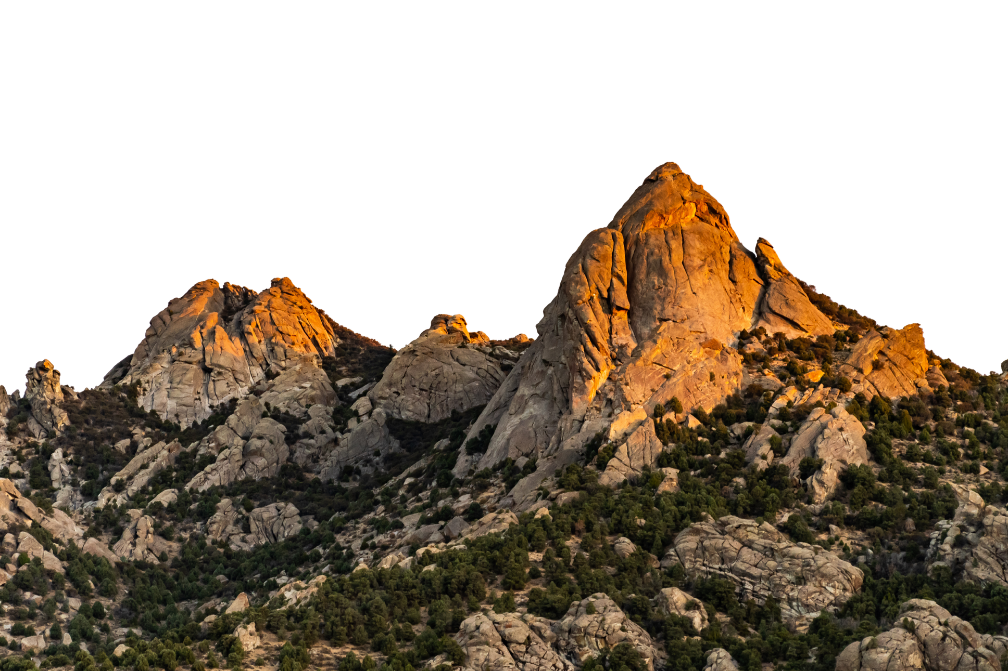

ELLEN G. WHITE
O MAIOR DISCURSO DE CRISTO

Slide 2
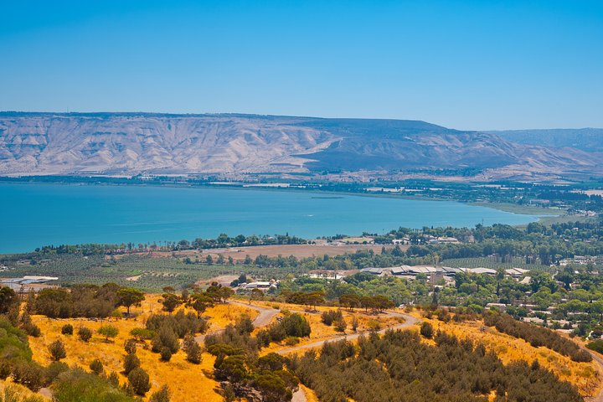
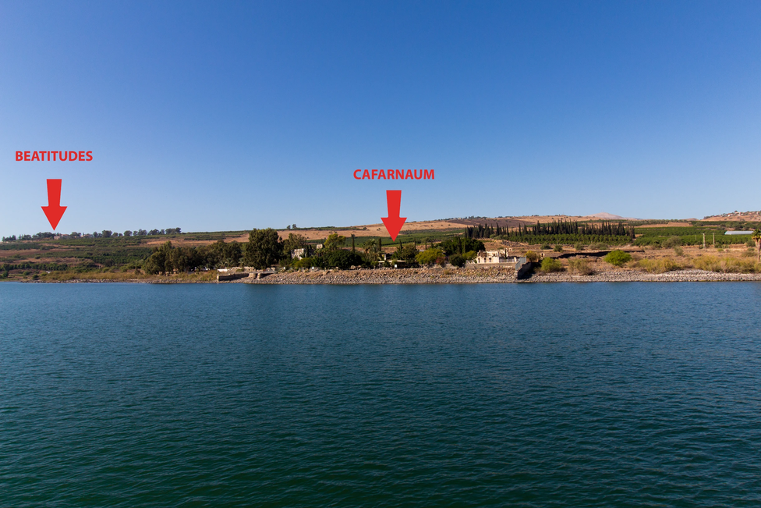
1 - NA ENCOSTA DO MONTE
MONTE DAS BEM-AVENTURANÇAS
O Monte das Bem-Aventuranças está situado na Galileia, cerca de três quilômetros de Cafarnaum, em frente para o Mar da Galileia.
Volvamos, em espírito, àquela cena e, ao sentarmo-nos com os discípulos na encosta do monte, penetremos nos pensamentos e no sentir que lhes enchia o coração (p.10).

Slide 3
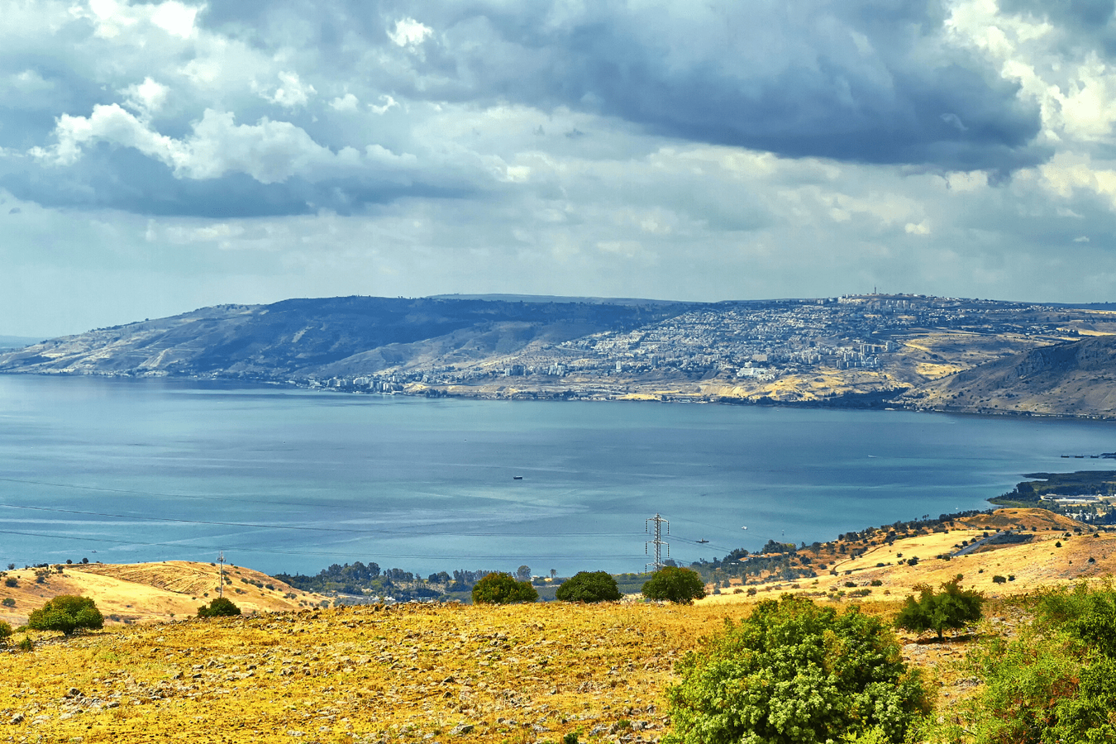
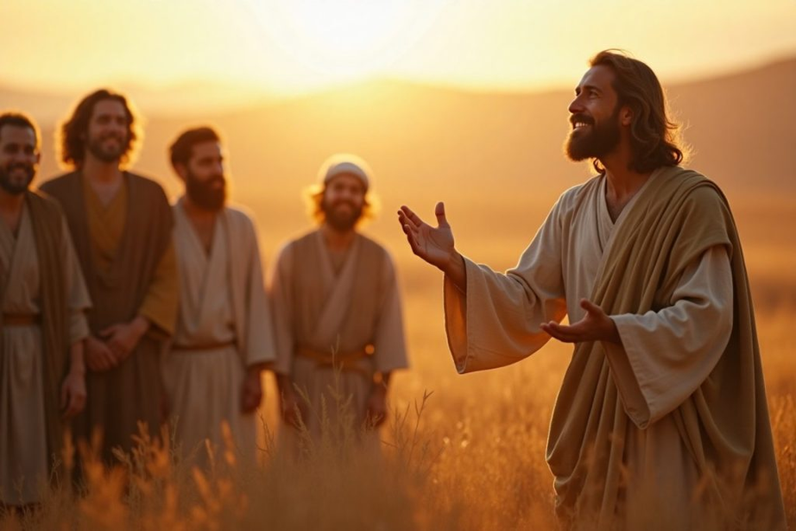
Em Sua segunda visita a Jerusalém, foi Ele acusado perante o Sinédrio, e unicamente o temor do povo impedira esses dignitários de tentar tirar-Lhe a vida. Foi então que, deixando a Judéia, iniciou Seu ministério na Galiléia (p. 11).
Sua obra ali prosseguira por alguns meses antes de Ele fazer o Sermão do Monte. A mensagem que proclamara através da Terra —“Échegado o reino dos Céus” (Mateus 4:17) — atraíra a atenção de todas as classes...(p.11).

Slide 4
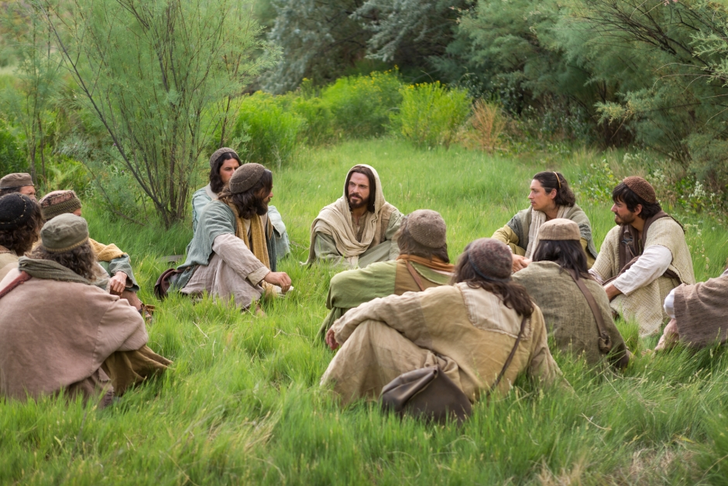
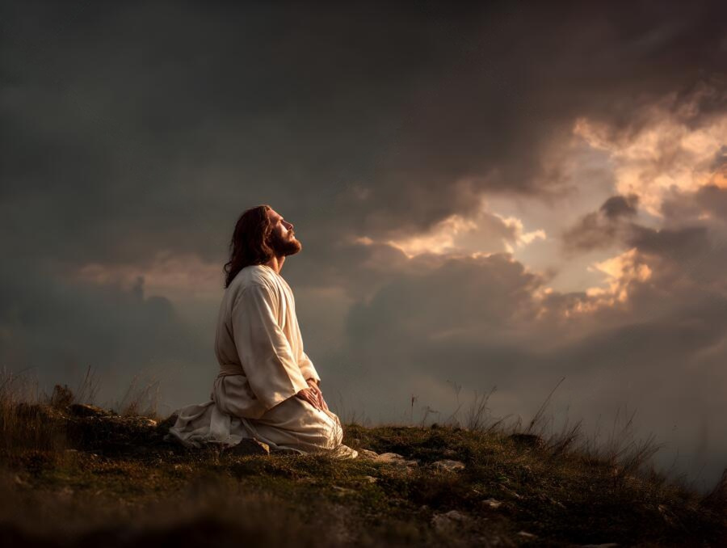
OS DISCIPULOS ACREDITAVAM EM UM REINO TERRESTRE
Grande era a obra ainda a fazer por esses discípulos antes de se acharem preparados para a sagrada missão que lhes seria confiada quando Jesus houvesse de ascender ao Céu. Todavia eles correspondiam ao amor de Cristo e, conquanto tardios de coração para crer, Jesus via neles aqueles a quem podia educar e disciplinar para Sua grande obra (p. 11 e 12).
Sozinho sobre um monte próximo ao mar da Galiléia, Jesus passara toda a noite em oração por esses escolhidos. Ao alvorecer, chamara-os a Si e, com palavras de oração e instruções, impôslhes as mãos numa bênção, separando-os para a obra do evangelho. Depois, dirigiu-Se com eles à praia onde, bem cedinho, já uma grande multidão começara a ajuntar-se (p.12).

Slide 5
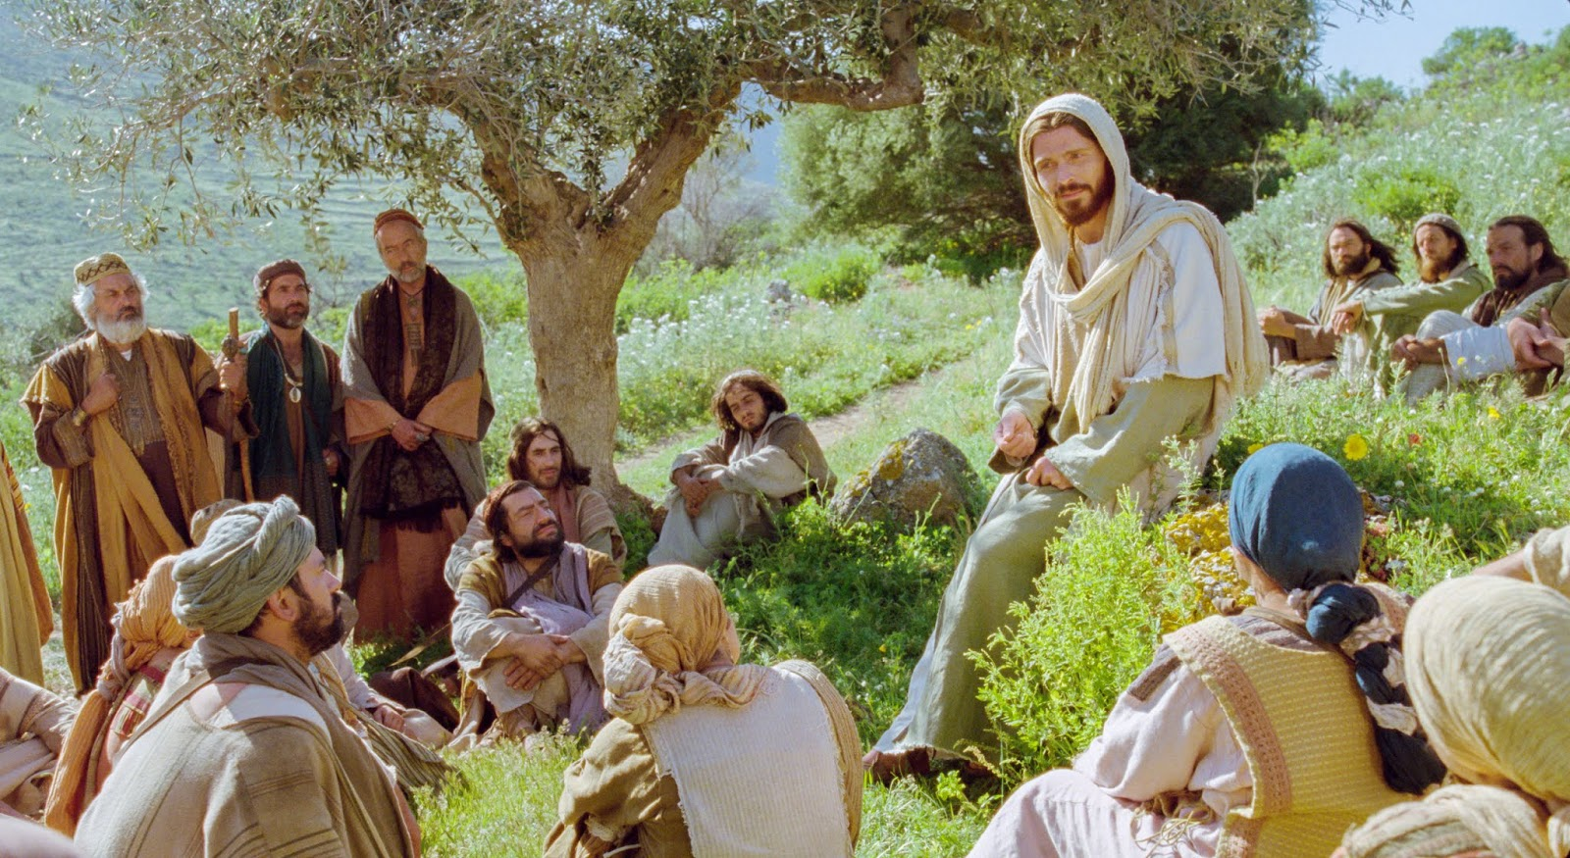
Depois, como a estreiteza da praia não oferecesse espaço para todos os que O desejavam ouvir ficarem ao alcance de Sua voz, nem mesmo de pé, Jesus abriu o caminho de volta para a encosta da montanha. Chegando a um lugar plano que proporcionava aprazível espaço para a vasta assembléia, sentou-Se na relva, e Seus discípulos e a multidão seguiram-Lhe o exemplo (p. 12).

Slide 6
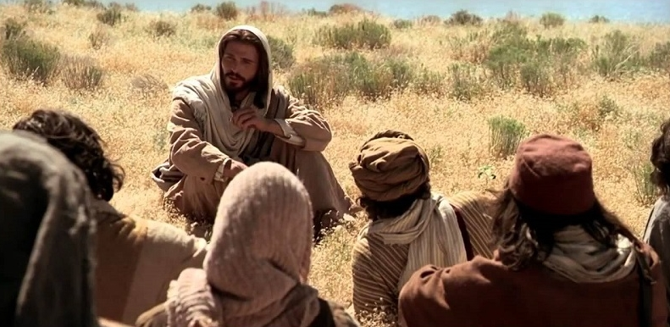
OS DISCÍPULOS E AS DEMAIS PESSOAS ESTAVAM ANCIOSOS PARA OUVIR O MESTRE
Os pobres camponeses e pescadores esperavam ouvir a certeza de que suas arruinadas cabanas, a escassa comida, a vida de labuta e o temor da miséria haviam de ser trocados por mansões de abundância e dias de felicidade (p. 13).

Slide 7
2 - AS BEM-AVENTURANÇAS
“E, ABRINDO A SUA BOCA, OS ENSINAVA, DIZENDO: BEM-AVENTURADOS OS POBRES DE ESPÍRITO, PORQUE DELES É O REINO DOS CÉUS.”
MATEUS 5:2, 3

Slide 8
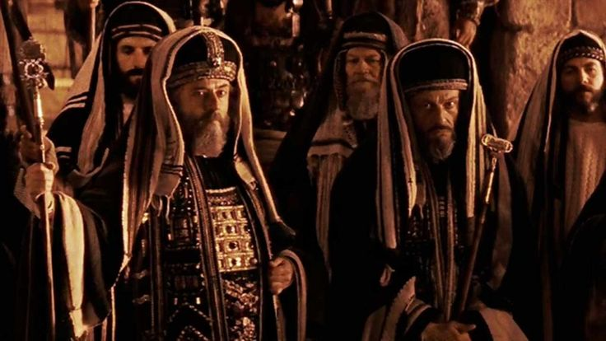
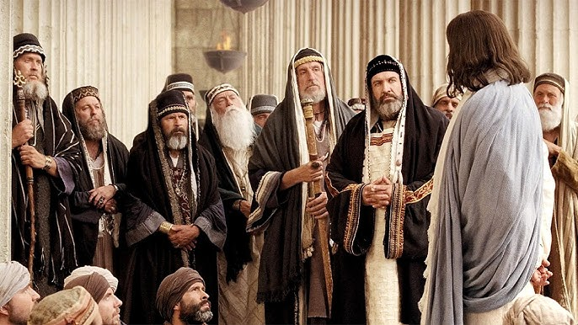
Como um ensino estranho e novo, estas palavras caem nos ouvidos da multidão admirada. Semelhante doutrina é contrária a tudo que ouviram dos sacerdotes e rabinos. Nela não vêem coisa alguma que lisonjeie seu orgulho ou lhes alimente as ambiciosas esperanças (p. 14).
Os que são ricos e honrados aos próprios olhos, não oram com fé, para receberem a bênção de Deus. Presumem estar cheios, por isso se retiram vazios. Os que sabem que não se podem salvar a si mesmos, nem de si praticar qualquer ação de justiça, são os que apreciam o auxílio que Cristo pode conceder. São eles os pobres de espírito, aos quais Ele declara bem-aventurados (p.15).

Slide 9
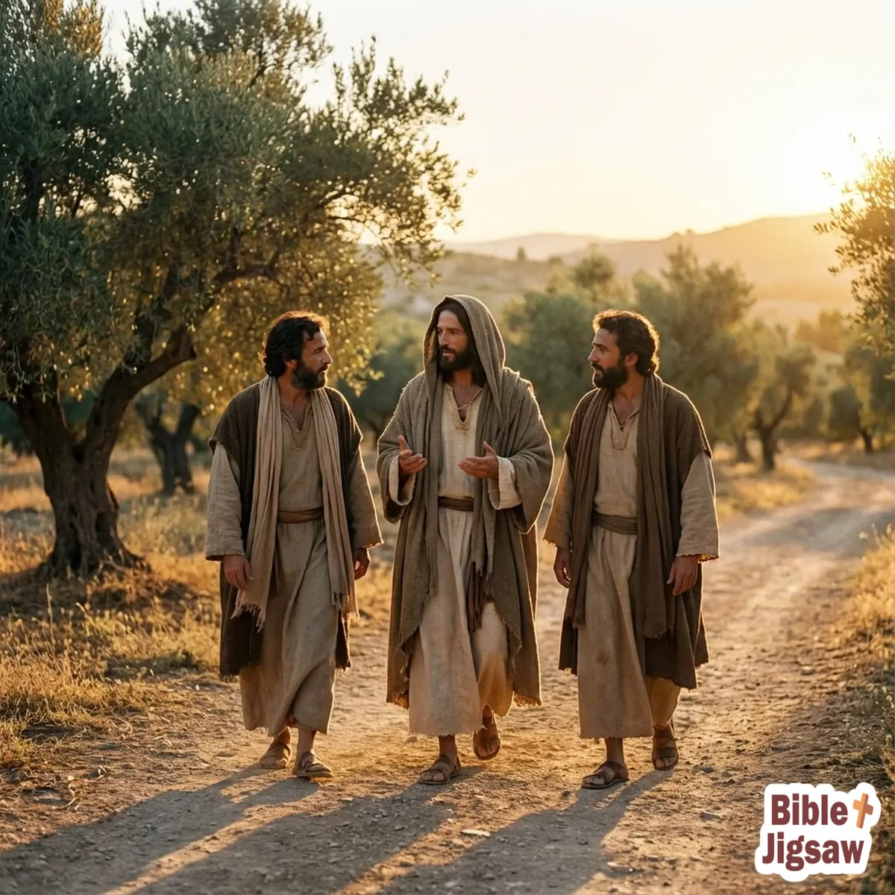
Dos humildes de espírito, diz Jesus: “Deles é o reino dos Céus.” Este reino não é, como esperavam os ouvintes de Cristo, um domínio temporal e terreno. Cristo estava a abrir aos homens o reino espiritual de Seu amor, Sua graça, Sua justiça. A insígnia do reino do Messias distingue-se pela imagem do Filho do homem. Seus súditos são os humildes de espírito, os mansos, os perseguidos por causa da justiça. Deles é o reino dos Céus (p. 15).

Slide 10
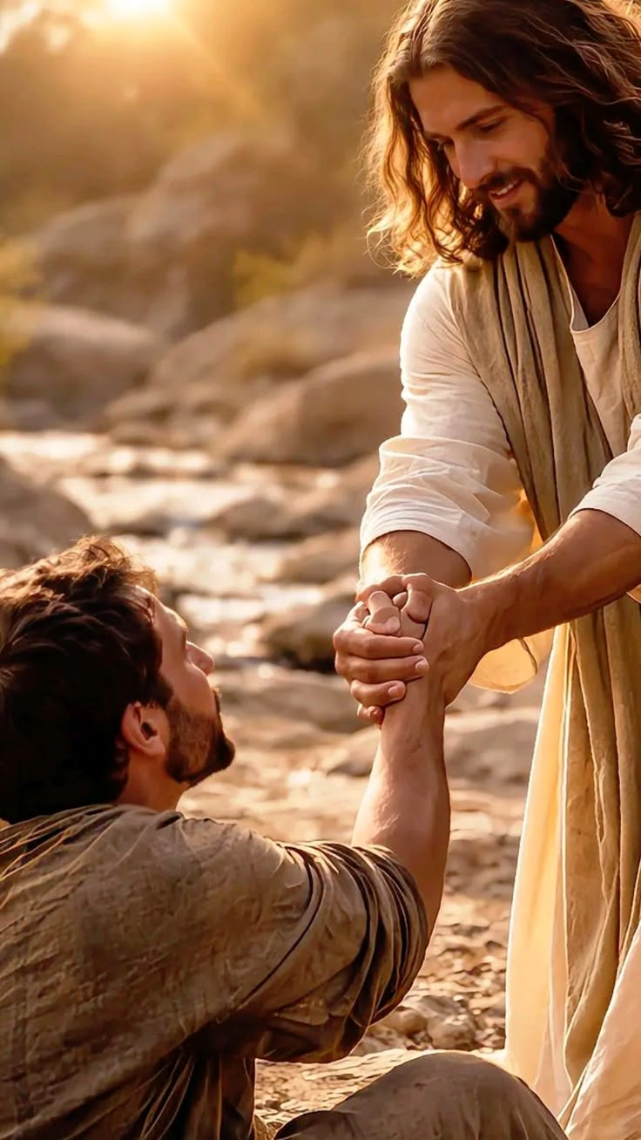
Todos os que têm a intuição de sua profunda pobreza de alma e vêem que em si mesmos nada possuem de bom, encontrarão justiça e força olhando a Jesus (p.15 e 16).

Slide 11
“BEM-AVENTURADOS OS QUE CHORAM, PORQUE ELES SERÃO CONSOLADOS.”
MATEUS 5:4.

Slide 12
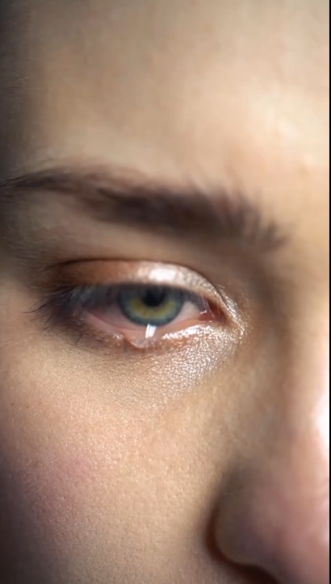
O pranto aqui apresentado é a sincera tristeza de coração pelo pecado (p. 16).
Separamo-nos de Deus por um abismo de pecado, extenso, negro e profundo, e choramos com coração quebrantado. Esse pranto será “consolado”. Deus nos revela a culpa a fim de que nos possamos dirigira Cristo, e por meio dEle sejamos libertados da servidão do pecado e nos regozijemos na liberdade dos filhos de Deus
(p. 16 e 17).

Slide 13
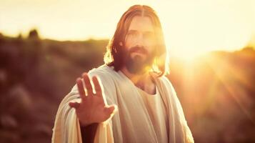

As palavras do Salvador contêm também uma mensagem de conforto para os que sofrem aflição ou privação. Nossas tristezas não brotam da terra. Deus “não aflige nem entristece de bom grado aos filhos dos homens”. Lamentações 3:33. Quando permite que nos sobrevenham provações e aflições é “para nosso proveito, para sermos participantes de Sua santidade”
Hebreus 12:10 (p.17).
Se recebida, com fé, a provação que parece tão amarga e difícil de suportar provar-se-á uma bênção (p.17).
Diz o Senhor: “Eu repreendo e castigo a todos quantos amo: sê pois zeloso, e arrepende-te.” Apocalipse 3:19.

Slide 14
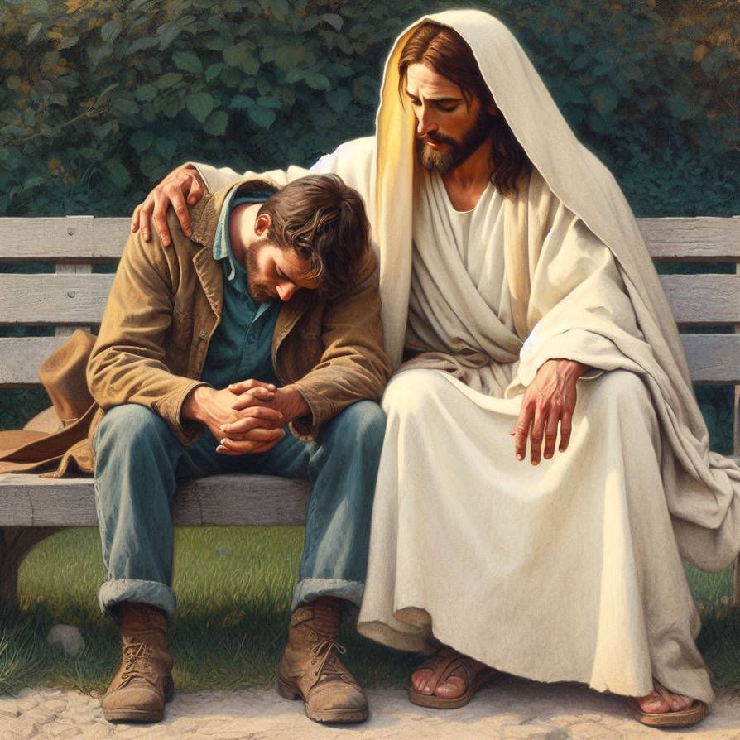
O bendito Salvador Se põe ao lado de muitos, cujos olhos estão tão cegados pelas lágrimas, que nem O discernem. Deseja tomar-nos pela mão, e que O olhemos com fé simples, permitindo que Ele nos guie (p.18).
“O Pai de misericórdias e o Deus de toda a consolação... nos consola em toda a nossa tribulação para que também possamos consolar os que estiverem em alguma tribulação com aconsolação com que nós mesmos somos consolados de Deus.” 2 Coríntios 1:3, 4 (p.19).

Slide 15
“BEM-AVENTURADOS OS MANSOS.”
MATEUS 5:5

Slide 16
Há, através das bem-aventuranças, uma progressão na experiência cristã. Os que sentiram sua necessidade de Cristo, os que choraram por causa do pecado, e se sentaram com Cristo na escola da aflição, hão de, com o divino Mestre, aprender a ser mansos (p. 19).

Slide 17


A natureza humana está sempre lutando por se manifestar, pronta para a disputa; mas aquele que aprende de Cristo, esvazia-se do próprio eu, do orgulho, do amor da supremacia, e há silêncio na alma (p. 20).
Não andamos então ansiosos de ocupar o primeiro lugar. Não ambicionamos comprimir e acotovelar para nos pôr em destaque; mas sentimos que nosso mais alto lugar é aos pés de nosso Salvador (p.20).

Slide 18
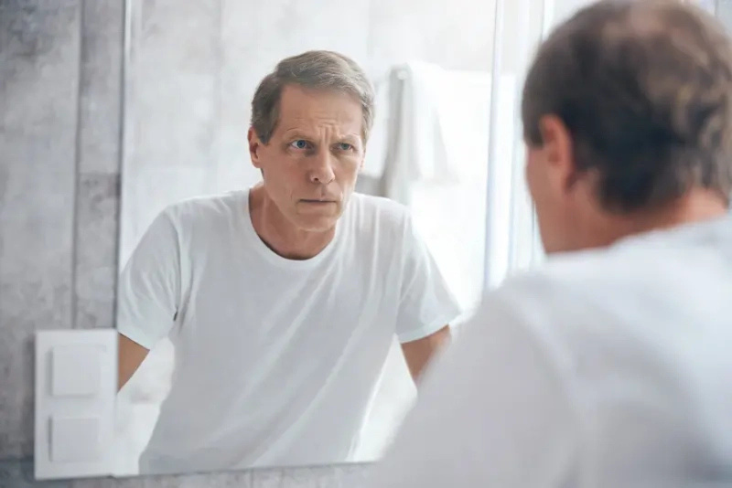
É o amor do próprio eu que destrói a nossa paz. Enquanto o eu está bem vivo, estamos continuamente prontos a preservá-lo de mortificação e insulto; mas, se estamos mortos, e nossa vida escondida com Cristo em Deus, não levaremos a sério as desatenções e indiferenças. Seremos surdos às censuras, e cegos à zombaria e ao insulto (p. 21).

Slide 19
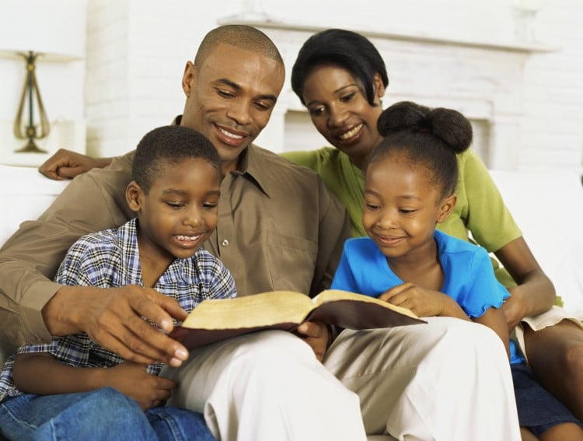
A mansidão de Cristo, manifestada no lar, tornará felizes os membros da família; ela não provoca disputas, não dá más respostas, mas acalma o gênio irritado, e difunde uma suavidade que se faz sentir por todos os que se acham dentro do aprazível ambiente (p. 21).

Slide 20
“BEM-AVENTURADOS OS QUE TÊM FOME E SEDE DE JUSTIÇA, PORQUE ELES SERÃO FARTOS.”
MATEUS 5:6

Slide 21
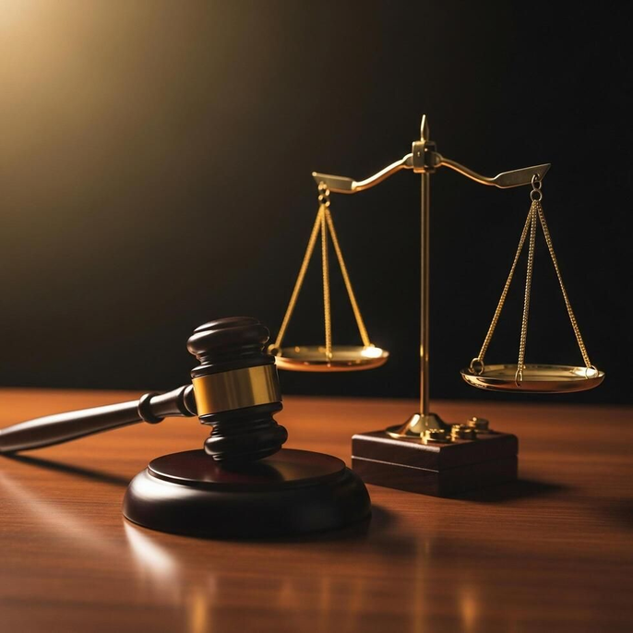
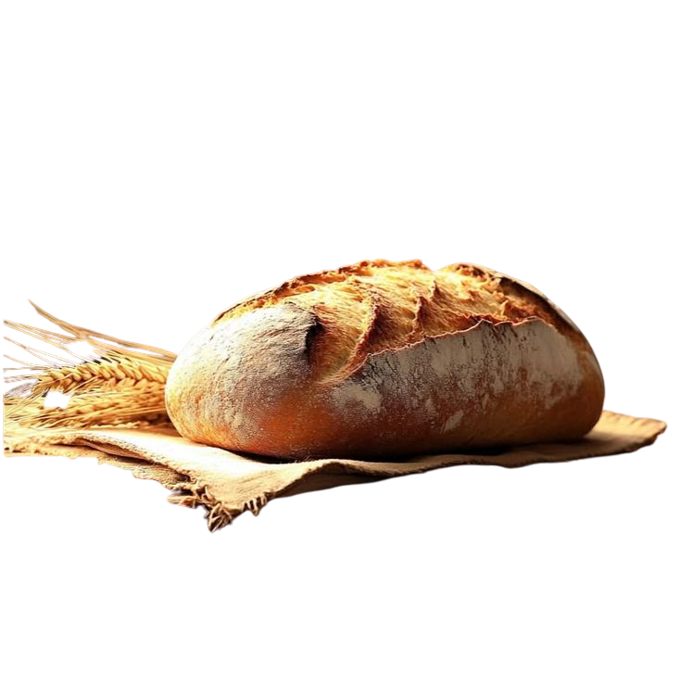
Justiça é santidade, semelhança com Deus; e “Deus é amor” (p.22).
Não é por meio de penosas lutas ou fatigante lida, nem de dádivas ou sacrifícios, que alcançamos a justiça; ela é, porém, gratuitamente dada a toda alma que dela tem fome e sede (p.23).
Se experimentais um sentimento de necessidade em vossa alma, se tendes fome e sede de justiça, isso é prova de que Cristo tem operado em vosso coração... (p.23).
“Eu sou o pão da vida; aquele que vem a Mim não terá fome, e quem crê em Mim nunca terá sede.” João 6:35.

Slide 22
“BEM-AVENTURADOS OS MISERICORDIOSOS, PORQUE ELES ALCANÇARÃO MISERICÓRDIA.”
MATEUS 5:7

Slide 23

O coração do homem é, por natureza, frio, escuro e desagradável; sempre que alguém manifeste espírito de misericórdia e perdão, fá-lo, não de si mesmo, mas mediante a influência do divino Espírito a mover-lhe o coração. “Nós O amamos a Ele porque Ele nos amou primeiro.” 1 João 4:19 (p. 25).

Slide 24
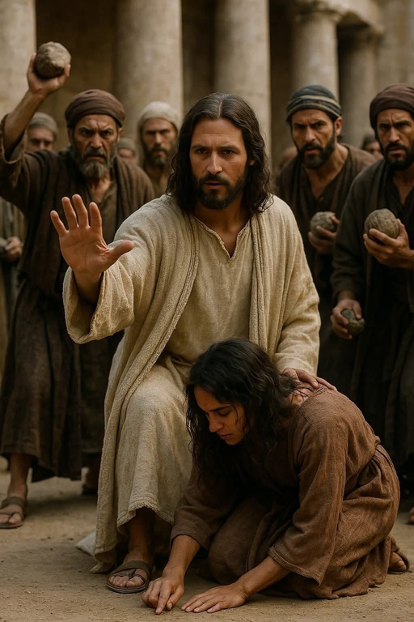

É o próprio Deus a fonte de toda a misericórdia. Seu nome é “misericordioso e piedoso”. Êxodo 34:6. Ele não nos trata segundo os nossos merecimentos. Não indaga se somos dignos de Seu amor, mas derrama sobre nós as riquezas desse amor, a fim de fazer-nos dignos. Não é vingativo. Não busca punir, mas redimir (p. 25).
Os misericordiosos “alcançarão misericórdia”. “A alma generosa engordará, e o que regar também será regado.” Provérbios 11:25. Há uma doce paz para o espírito compassivo, uma bendita satisfação na vida de esquecimento de si mesmo em benefício de outros (p.26).

Slide 25
“BEM-AVENTURADOS OS LIMPOS DE CORAÇÃO, PORQUE ELES VERÃO A DEUS.”
MATEUS 5:8

Slide 26
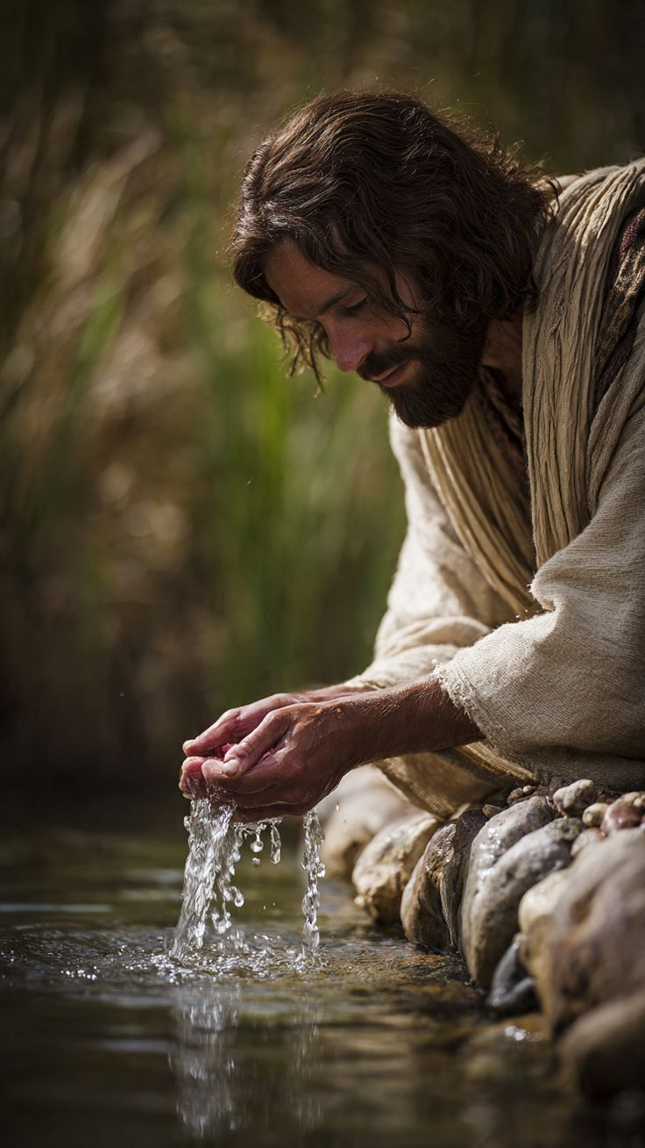
Os judeus eram tão meticulosos quanto à limpeza cerimonial, que suas regras eram extremamente pesadas. Tinham o espírito preocupado com regras e restrições e o temor de contaminação exterior, e não percebiam a mancha que o egoísmo e a malícia comunicavam à alma (p.26).
Mas as palavras de Jesus: “Bem-aventurados os limpos de coração”, têm um mais profundo sentido — não somente puros no sentido em que o mundo entende a pureza, livres do que é sensual, puros de concupiscências, mas fiéis nos íntimos desígnios e motivos da alma, isentos de orgulho e de interesse egoísta, humildes, abnegados, semelhantes a uma criança (p.27).

Slide 27
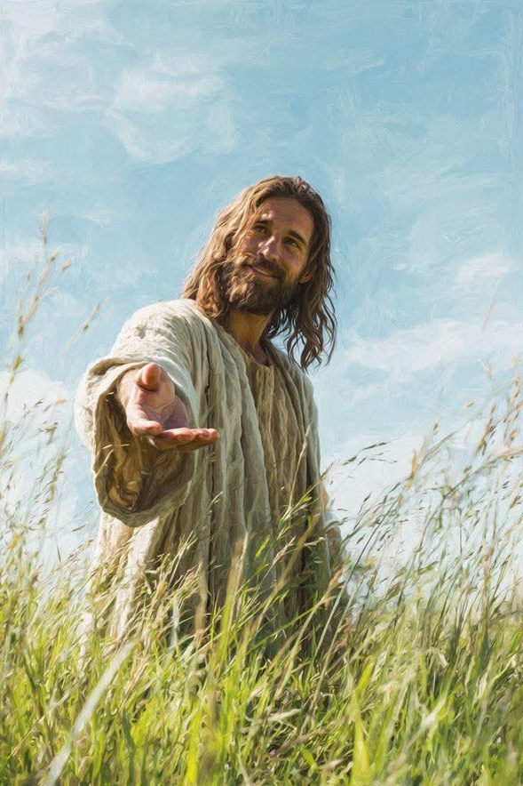
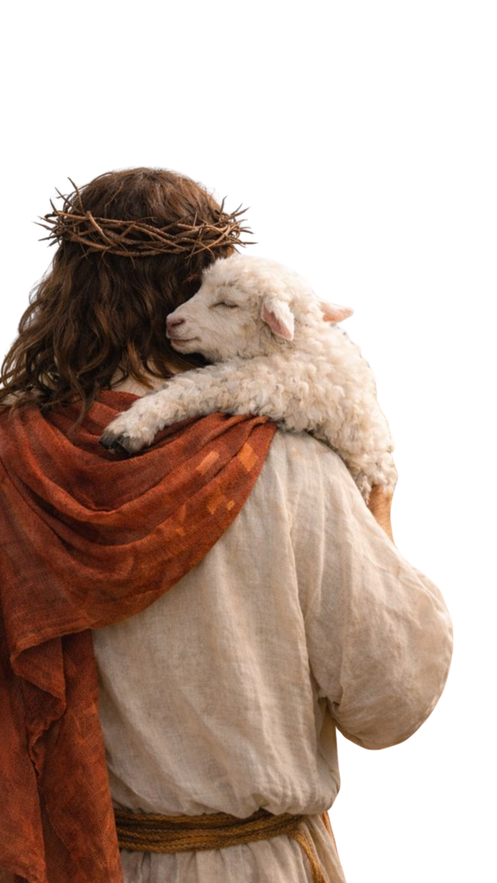
Os limpos de coração percebem o Criador nas obras de Sua poderosa mão, nas belas coisas que enchem o Universo (p.28).
Os puros de coração vivem como na visível presença de Deus durante o tempo que Ele lhes concede neste mundo. E também O verão face a face no estado futuro, imortal, assim como fazia Adão quando andava e falava com Deus no Éden. “Agora vemos por espelho em enigma, mas então veremos face a face.” 1 Coríntios 13:12 (p.28).

Slide 28
“BEM-AVENTURADOS OS PACIFICADORES, PORQUE ELES SERÃO CHAMADOS FILHOS DE DEUS.”
MATEUS 5:9

Slide 29
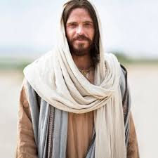

Cristo é o “Príncipe da Paz” (Isaías 9:6), e é Sua missão restituir à Terra e ao Céu a paz que o pecado arrebatou. “Sendo pois justificados pela fé, temos paz com Deus, por nosso Senhor Jesus Cristo.” Romanos 5:1. Todo aquele que consente em renunciar ao pecado, e abre o coração ao amor de Cristo, torna-se participante dessa paz celestial (p. 29).
Os seguidores de Cristo são enviados ao mundo com a mensagem de paz. Quem quer que seja que, pela serena, inconsciente influência de uma vida santa, revelar o amor de Cristo; quem quer que, por palavras ou ações, levar outro a abandonar o pecado e entregar o coração a Deus, é um pacificador (p.29).

Slide 30
“BEM-AVENTURADOS OS QUE SOFREM PERSEGUIÇÃO POR CAUSA DA JUSTIÇA, PORQUE DELES É O REINO DOS CÉUS.”
MATEUS 5:10

Slide 31
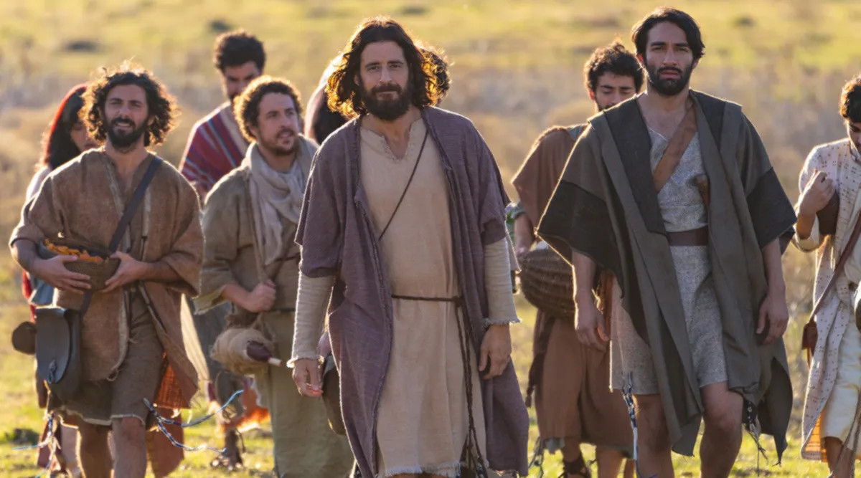
A Seus seguidores não dá Jesus nenhuma esperança de glória ou riquezas terrestres ou de uma vida livre de tentações, mas mostralhes o privilégio de trilhar com o Senhor o caminho da abnegação e suportar calúnias do mundo que os não conhece (p. 30).
Conquanto o Senhor não prometa estarem Seus servos livres de perseguição, assegura-lhes coisa muito melhor. Diz Ele: “A tua força será como os teus dias.” Deuteronômio 33:25. “A Minha graça te basta, porque o Meu poder se aperfeiçoa na fraqueza.” 2 Coríntios 12:9. Quem precisar, por amor de Cristo, passar pelo calor da fornalha, terá ao lado o Senhor, como os três fiéis de Babilônia (p. 30).

Slide 32
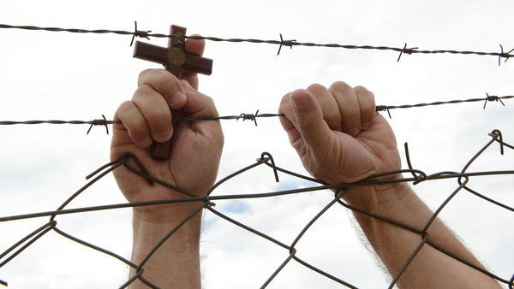
Em todos os tempos Satanás perseguiu, torturou e matou os filhos de Deus; mas, morrendo eles, tornaram-se vencedores.... Satanás podia torturar-lhes o corpo e matá-los, mas não tocar na vida que com Cristo estava escondida em Deus. Encerrou-os nas masmorras, mas não pôde prender-lhes o espírito. Os prisioneiros, através da escuridão do cárcere, podiam olhar para a glória e dizer: “Porque para mim tenho por certo que as aflições deste tempo presente não são para comparar com a glória que em nós há de ser revelada.”
Romanos 8:18 (p.31).

Slide 33
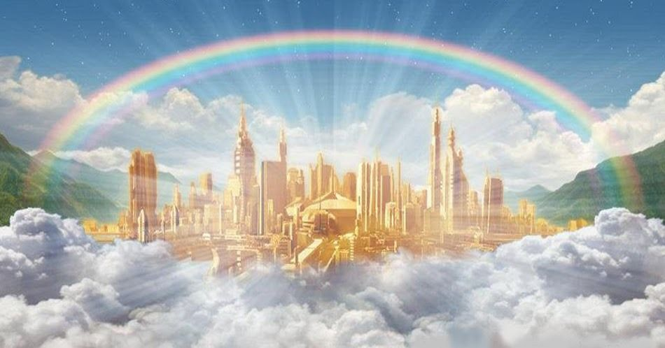
Visto tomar parte nos sofrimentos de Cristo, participará também de Sua glória. Em visão, contemplou o profeta a vitória do povo de Deus. Diz ele: “E vi um como mar de vidro misturado com fogo; e também os que saíram vitoriosos da besta, e de sua imagem, e do seu sinal, e do número do seu nome, que estavam junto ao mar de vidro, e tinham as harpas de Deus. E cantavam o cântico de Moisés, servo de Deus, e o cântico do Cordeiro, dizendo: Grandes e maravilhosas são as Tuas obras, Senhor Deus todo-poderoso! Justos e verdadeiros são os Teus caminhos, ó Rei dos santos.” Apocalipse 15:2, 3 (p.31).

Slide 34
“BEM-AVENTURADOS SOIS VÓS, QUANDO VOS INJURIAREM.”
MATEUS 5:11

Slide 35
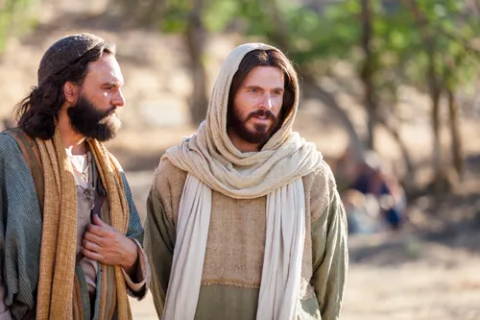
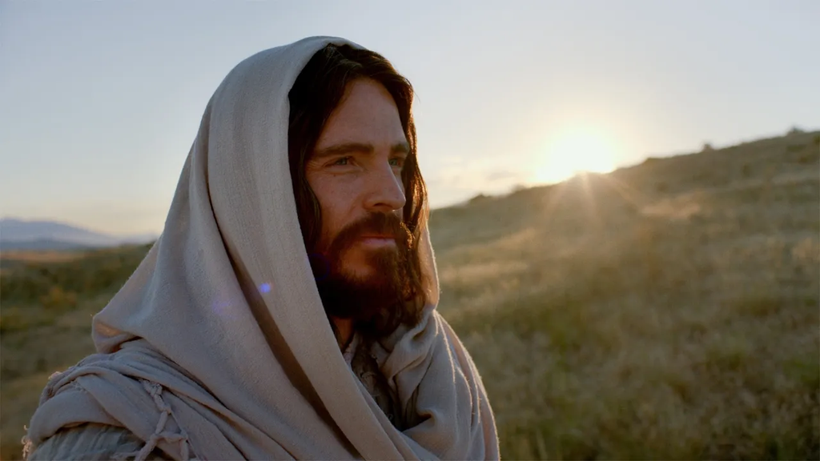
Jamais houve alguém que andasse entre os homens mais cruelmente caluniado do que o Filho do homem. Era desprezado e escarnecido por causa de Sua incondicional obediência aos princípios da santa lei de Deus. Aborreceram-nO sem causa (p. 32).
Todavia Ele permanecia calmo perante Seus inimigos, declarando que o vitupério é uma parte do legado dos cristãos, aconselhando Seus seguidores quanto à maneira de enfrentar as setas da perversidade, pedindo-lhes que não desfalecessem sob a perseguição (p.32).

Slide 36
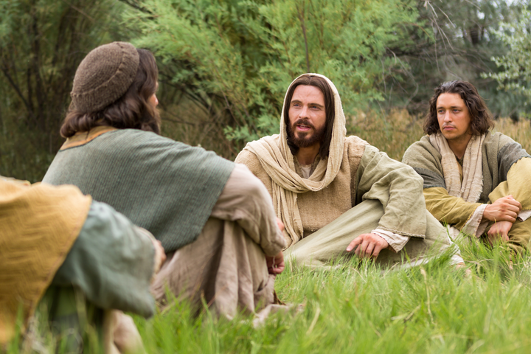
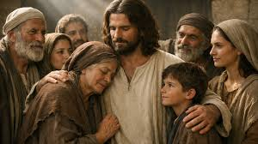
Cristo está a par de tudo quanto é mal-interpretado e desfigurado pelos homens. Seus filhos podem esperar com serena paciência e confiança, por mais que sofram malignidade e desprezo; pois nada há oculto que não haja de manifestar-se, e aqueles que honram a Deus hão de por Ele ser honrados na presença dos homens e dos anjos (p. 32).
Grande é no Céu o galardão dos que testemunham em favor de Cristo por meio de perseguição e opróbrio (p. 33).
Conquanto a calúnia possa enegrecer a reputação, não pode manchar o caráter. Este se encontra sob a guarda de Deus (p. 32).

Slide 37
“VÓS SOIS O SAL DA TERRA.”
MATEUS 5:13

Slide 38
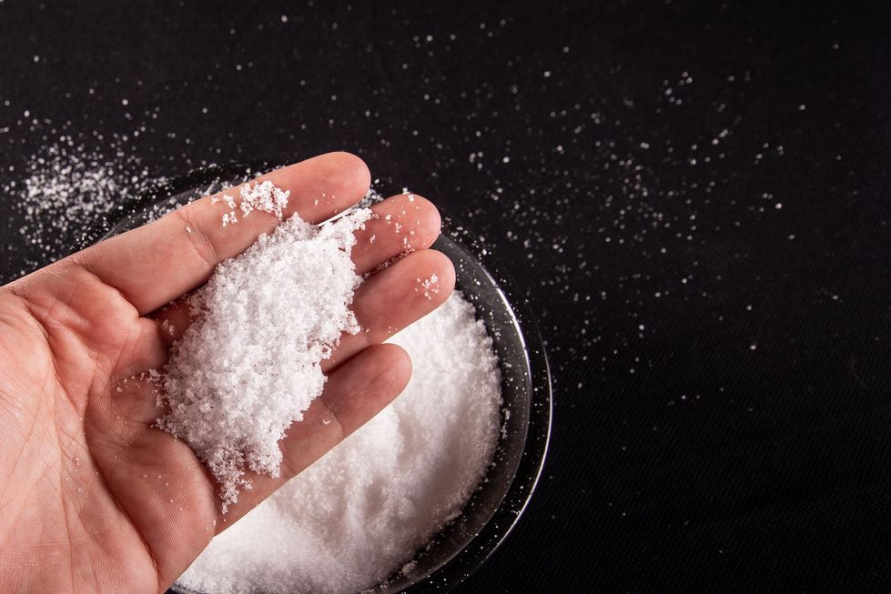
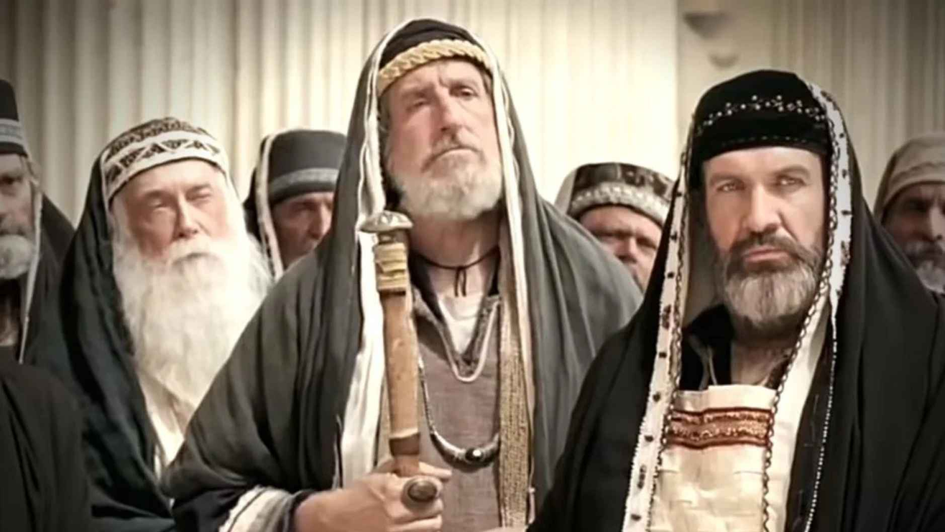
O sal é apreciado por suas propriedades preservativas; e quando Deus compara Seus filhos ao sal, quer ensinar-lhes que Seu desígnio em torná-los objeto de Sua graça, é que se tornem instrumentos na salvação de outros (p. 34).
Enquanto ouviam as palavras de Cristo, o povo podia ver o alvo sal brilhando nas veredas onde fora lançado por haver perdido o seu sabor, tornando-se portanto inútil. Isto bem representava as condições dos fariseus, e o efeito de sua religião sobre a sociedade. Representa a vida de toda alma de quem se apartou o poder da graça de Deus, e que se tornou fria e destituída de Cristo (p.35).

Slide 39

Quando o amor enche o coração, fluirá para os outros, não por causa de favores recebidos deles, mas por que é o amor o princípio da ação. O amor modifica o caráter, rege os impulsos, subjuga a inimizade e enobrece as afeições. Este amor é vasto como o Universo, e está em harmonia com o dos anjos ministradores. Nutrido no coração, adoça a vida inteira e derrama seus benefícios sobre todos ao redor. É isto, e isto unicamente, que nos pode tornar o sal da Terra (p. 36).

Slide 40
“VÓS SOIS A LUZ DO MUNDO.”
MATEUS 5:14

Slide 41

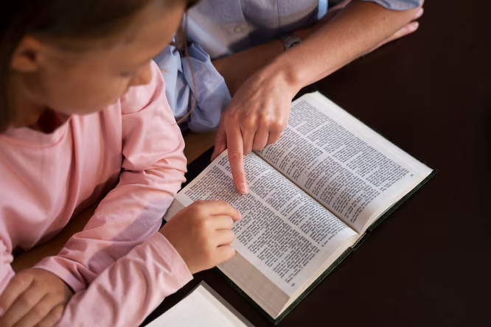
Como sai o Sol em sua missão de amor, desvanecendo as sombras da noite e despertando o mundo para a vida, assim os seguidores de Cristo devem ir em sua missão, difundindo a luz do Céu sobre os que se encontram nas trevas do erro e do pecado (p.37).
De si mesma a humanidade não possui luz. Separados de Cristo, somos semelhantes a um círio não aceso, como a Lua quando tem a face voltada para o lado contrário ao Sol; não temos um único raio luminoso a lançar sobre a treva do mundo. Ao volver-nos, porém, para o Sol da Justiça, ao nos pormos em contato com Cristo, a alma inteira é iluminada com o brilho da divina presença (p.37).

Slide 42

As palavras do Salvador: “Vós sois a luz do mundo”, indicam haver Ele confiado a Seus seguidores uma missão mundial. Nos dias de Cristo, o egoísmo, o orgulho e o preconceito haviam construído um alto muro de separação entre os indicados guardiões dos sagrados oráculos e qualquer outra nação do globo. Mas o Salvador viera mudar tudo isto. As palavras que o povo Lhe estava ouvindo dos lábios eram diversas de tudo quanto sempre tinham ouvido dos sacerdotes e rabis. Cristo derriba a parede de separação, o amor próprio, o separatista preconceito de nacionalidade, e ensina amor a toda a família humana (p. 39).

Slide 43

Como os raios do Sol penetram até aos mais afastados recantos do globo, assim designa Deus que a luz do evangelho se estenda a toda alma sobre a Terra (p. 39).
As provações suportadas com paciência, as bênçãos recebidas com gratidão, as tentações resistidas varonilmente, a mansidão, a bondade, misericórdia e amor manifestados habitualmente, são luzes que resplandecem no caráter, em contraste com as trevas do coração egoísta, em que nunca brilhou a luz da vida.
(p. 40).

Slide 44
3 - A ESPIRITUALIDADE DA LEI
“NÃO VIM AB-ROGAR, MAS CUMPRIR.”
MATEUS 5:17

Slide 45
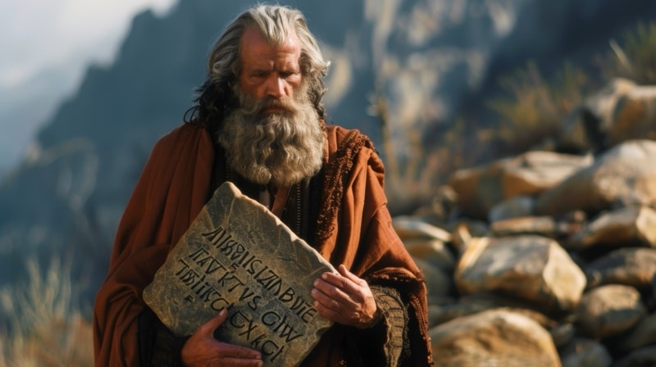
A lei dada no Sinai era a enunciação do princípio do amor, a revelação, feita à Terra, da lei do Céu (p.42).
Mas Israel não percebera a natureza espiritual da lei, e com demasiada frequência sua professada obediência não passava de uma observância de formas e cerimônias, em vez de ser uma entrega do coração à soberania do amor (p.42).

Slide 46
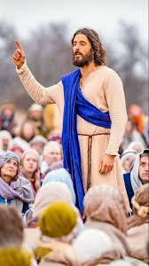
No monte, Jesus estava de perto sendo observado por espias; e, ao desdobrar Ele os princípios da justiça, os fariseus fizeram com que se murmurasse que Seus ensinos estavam em oposição aos preceitos que Deus dera no Sinai (p. 42 e 43).
Conquanto muitos digam em seu coração que Ele viera para anular a lei, Jesus com inequívoca linguagem revela Sua atitude para com os estatutos divinos. “Não cuideis que vim destruir a lei e os profetas” (p. 43).

Slide 47
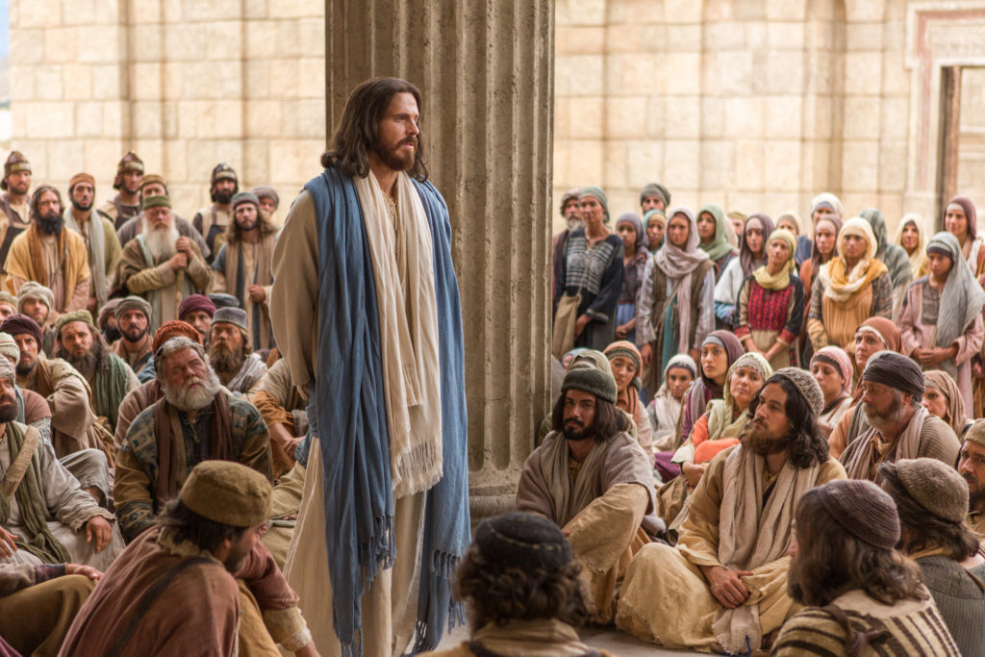
Falando da lei, Jesus disse: “Não vim ab-rogar, mas cumprir.” Ele emprega aqui a palavra “cumprir” no mesmo sentido em que a usou quando declarou a João Batista Seu desígnio de “cumprir toda a justiça” (Mateus 3:15); isto é, encher a medida do reclamo da lei, dar um exemplo de perfeita conformidade com a vontade de Deus (p. 44).

Slide 48
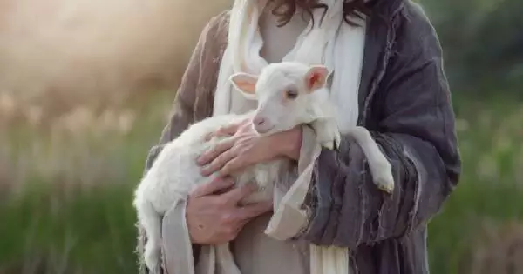
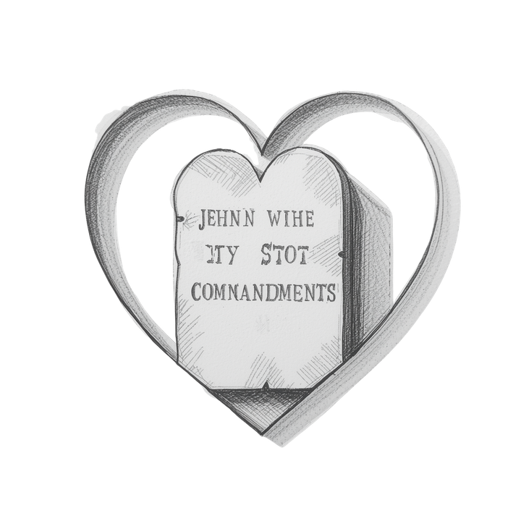
Visto a lei do Senhor ser perfeita, e portanto imutável, é impossível aos homens pecadores satisfazer, por si mesmos, a norma de sua exigência. Foi por isso que Jesus veio como nosso Redentor. Era Sua missão, mediante o tornar os homens participantes da natureza divina, pô-los em harmonia com os princípios da lei celestial (p. 44).
Apromessa do novo concerto, é: “Porei as Minhas leis em seus corações, e as escreverei em seus entendimentos.” Hebreus 10:16. Conquanto o sistema de símbolos que apontava para Cristo como o Cordeiro de Deus que devia tirar o pecado do mundo havia de passar com Sua morte, os princípios de justiça contidos no Decálogo são tão imutáveis como o trono eterno. Nenhum mandamento foi anulado, nem um jota ou um til foi mudado (p.45).

Slide 49
“QUALQUER... QUE VIOLAR UM DESTES MAIS PEQUENOS MANDAMENTOS, E ASSIM ENSINAR AOS HOMENS, SERÁ CHAMADO O MENOR NO REINO DOS CÉUS.”
MATEUS 5:19

Slide 50
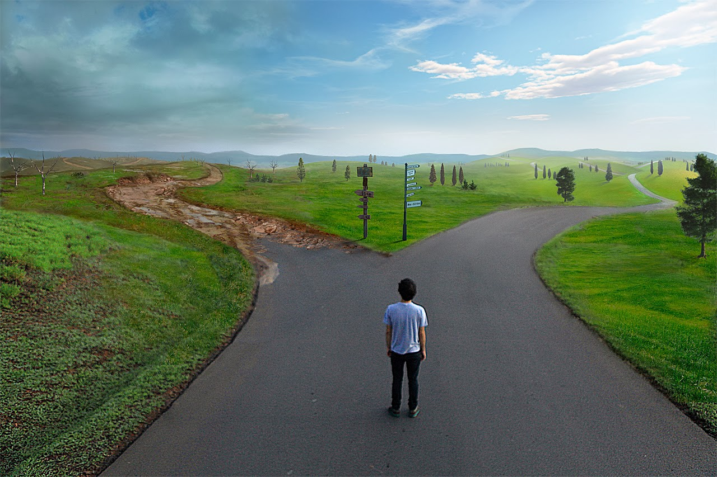
Sempre que os homens preferem seus próprios caminhos, põem-se em conflito com Deus. Eles não terão lugar no reino do Céu, pois se encontram em guerra com os próprios princípios do mesmo. Desconsiderando a vontade de Deus, estão-se colocando ao lado de Satanás, o inimigo do homem (p. 45 e 46).

Slide 51
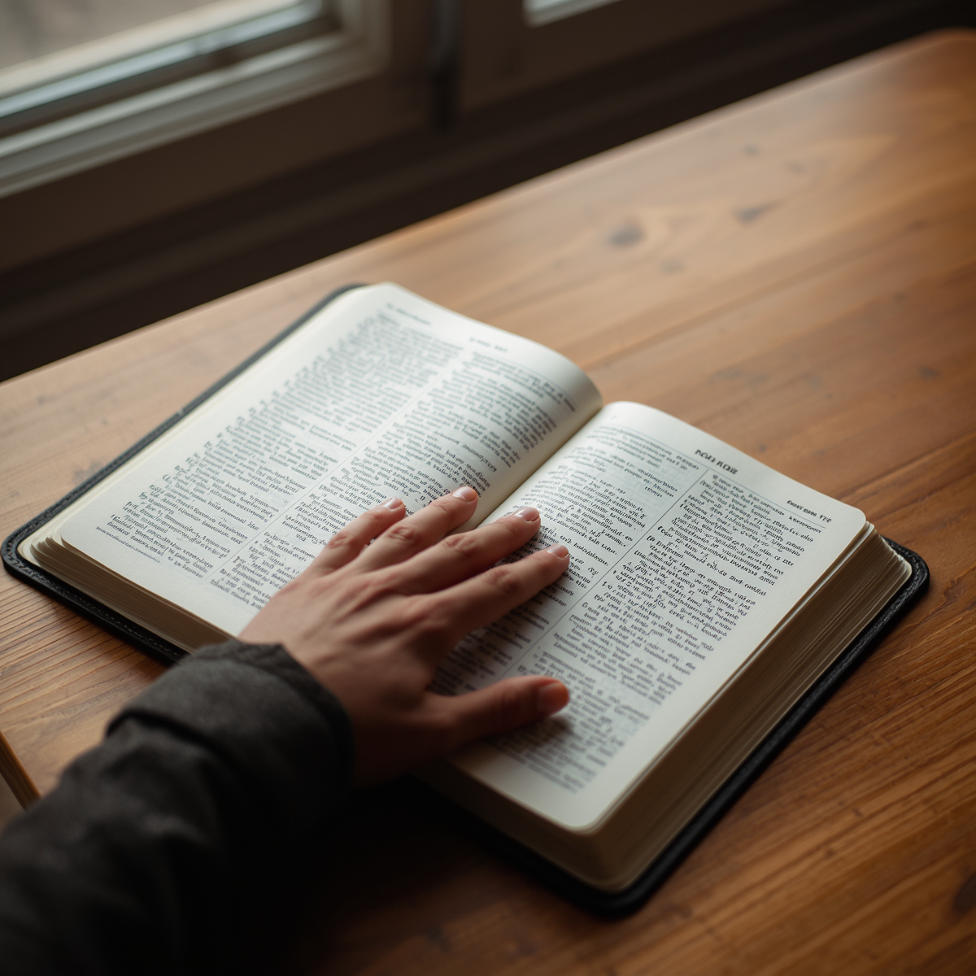
Não há um mandamento da lei que não se destine ao bem e à felicidade do homem, tanto nesta vida como na futura. Na obediência à lei de Deus, o homem se acha circundado como por um muro, e protegido do mal. Aquele que, em um só ponto que seja, derriba esta barreira divinamente erigida, destruiu-lhe o poder para o guardar; pois abriu um caminho pelo qual o inimigo pode entrar, para estragar e arruinar (p. 46).

Slide 52
“SE A VOSSA JUSTIÇA NÃO EXCEDER A DOS ESCRIBAS E FARISEUS, DE MODO NENHUM ENTRAREIS NO REINO DOS CÉUS.”
MATEUS 5:20

Slide 53
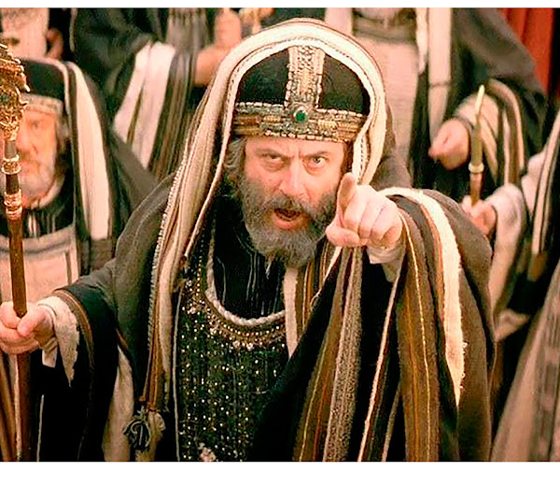
Jesus revelou o engano. Declarou que a justiça a que os fariseus davam tão grande valor, nada valia. A nação judaica pretendia ser o povo peculiar, leal, favorecido por Deus; mas Cristo apresentava sua religião como vazia de salvadora fé. Todas as suas pretensões de piedade, suas invenções e cerimônias humanas, e mesmo o cumprimento das exigências exteriores da lei, não os podiam tornar santos. Não eram puros de coração ou nobres e semelhantes a Cristo no caráter
(p. 46).

Slide 54
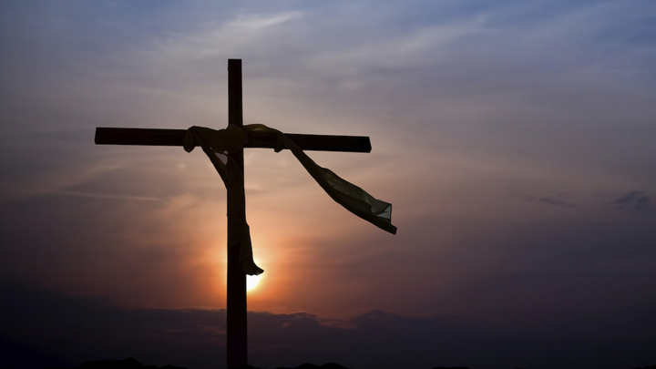
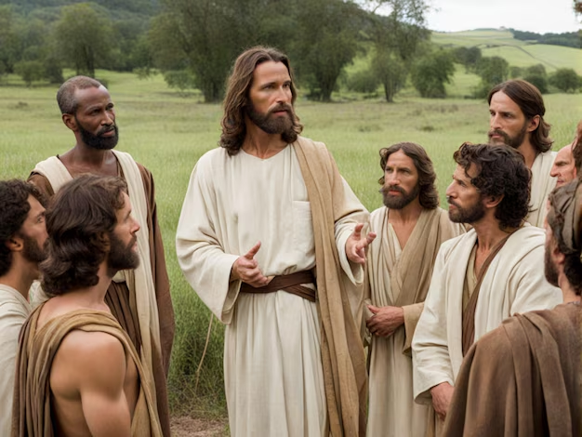
Embora a lei seja santa, os judeus não podiam atingir a justiça por seus próprios esforços para guardar a lei. Os discípulos de Cristo precisam alcançar a justiça de um caráter diverso daquela dos fariseus, se querem entrar no reino do Céu. Em Seu Filho, Deus lhes oferecia a perfeita justiça da lei (p.47).
Jesus Se pôs a mostrar a Seus ouvintes o que significa observaros mandamentos de Deus —que isso é uma reprodução, neles próprios, do caráter de Cristo. Pois nEle Se manifestava Deus diariamente aos olhos deles (p.48).

Slide 55
“TODO AQUELE QUE SE IRA CONTRA SEU IRMÃO, ESTARÁ SUJEITO A JULGAMENTO.”
MATEUS 5:22

Slide 56
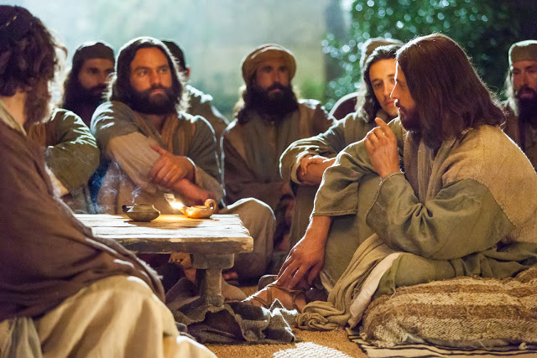
O Senhor dissera por intermédio de Moisés: “Não aborrecerás a teu irmão no teu coração. ... Não te vingarás nem guardarás ira contra os filhos do teu povo; mas amarás o teu próximo como a ti mesmo.” Levítico 19:17, 18 (p. 48).

Slide 57
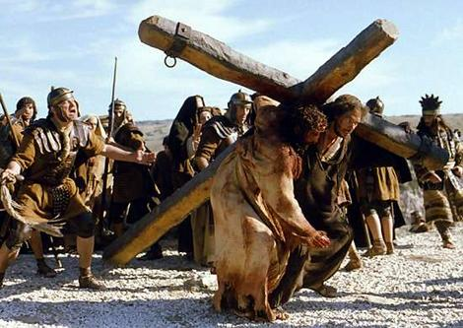
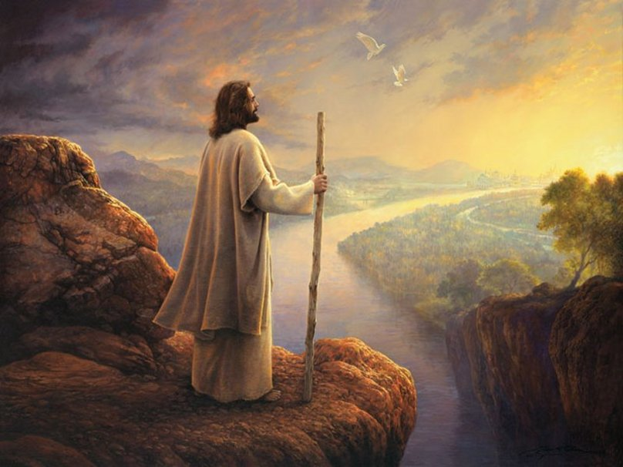
O espírito de ódio e de vingança originou-se com Satanás; e isto o levou a fazer matar o Filho de Deus. Quem quer que acaricie a malícia ou a falta de bondade, está nutrindo o mesmo espírito; e seus frutos são para a morte (p. 48).
O próprio Cristo, quando contendia com Satanás acerca do corpo de Moisés, “não ousou pronunciar juízo de maldição contra ele”. Judas 9. Houvesse Ele feito isso, e ter-Se-ia colocado no terreno de Satanás; pois a acusação é a arma do maligno. Ele é chamado na Escritura “o acusador de nossos irmãos”. Apocalipse 12:10. Jesus não empregaria nenhuma das armas de Satanás. Ele o enfrentou com as palavras: “O Senhor te repreenda.” Judas 9 (p.49).

Slide 58
“VAI RECONCILIAR-TE PRIMEIRO COM TEU IRMÃO.”
MATEUS 5:24

Slide 59

Quando uma pessoa que professa servir a Deus ofende ou injuria a um irmão, representa mal o caráter de Deus diante daquele irmão e, a fim de estar em harmonia com Deus, a ofensa deve ser confessada, ele deve reconhecer que isto é pecado (p. 50).
Se as dificuldades existentes entre irmãos não fossem expostas a outros, mas francamente tratadas entre eles mesmos, no espírito do amor cristão, quanto mal seria evitado! Quantas raízes de amargura pelas quais muitos são contaminados seriam destruídas, e quão íntima e ternamente poderiam os seguidores de Cristo ser unidos em Seu amor! (p. 50).

Slide 60
“QUALQUER QUE ATENTAR NUMA MULHER PARA A COBIÇAR, JÁ EM SEU CORAÇÃO COMETEU ADULTÉRIO COM ELA.”
MATEUS 5:28

Slide 61

Quando o pensamento do mal é amado e nutrido, embora secretamente, disse Jesus, isso mostra que o pecado ainda reina no coração. A alma ainda se acha em fel de amargura e em laço de iniqüidade. Aquele que encontra prazer em demorar-se em cenas de impureza, que condescende com o mau pensamento, com o olhar concupiscente, pode ver no pecado aberto, com seu fardo de vergonha e esmagador desgosto — a verdadeira natureza do mal por ele escondido nas câmaras da alma (p. 51).

Slide 62
“SE A TUA MÃO DIREITA TE ESCANDALIZAR, CORTA-A E ATIRA-A PARA LONGE DE TI.”
MATEUS 5:30

Slide 63
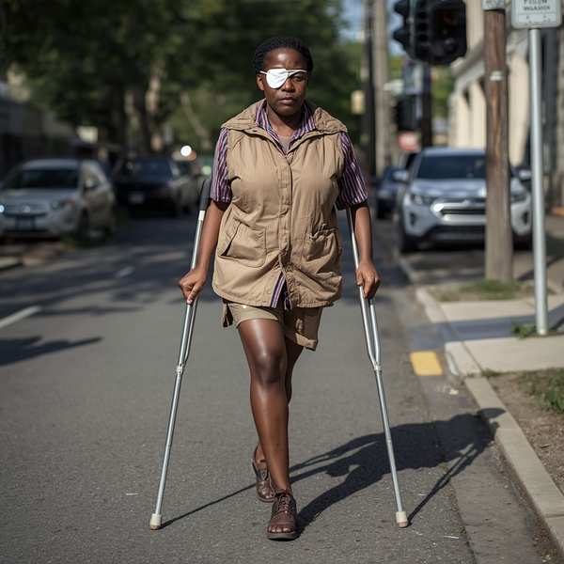
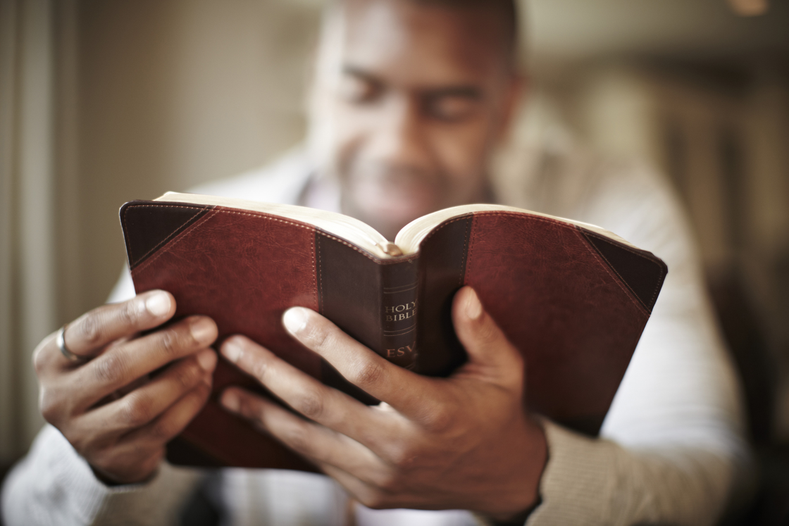
É mediante a vontade que o pecado retém seu domínio sobre nós. A entrega da vontade é representada como arrancar o olho ou cortar a mão. Afigura-se-nos muitas vezes que, sujeitar a vontade a Deus é o mesmo que consentirem atravessar a vida mutilado ou aleijado (p. 52).
Não é o desígnio de Deus que nossa vontade seja destruída; pois é unicamente mediante o exercício da mesma que nos é possível efetuar aquilo que Ele quer que façamos. Nossa vontade deve ser sujeita à Sua a fim de que a tornemos a receber purificada e refinada, e tão ligada em correspondência com o Divino, que Ele possa, por nosso intermédio, derramar as torrentes de Seu amor e poder (p. 52 e 53).

Slide 64
“É LÍCITO AO HOMEM REPUDIAR SUA MULHER?”
MATEUS 19:3

Slide 65

Entre os judeus era permitido ao homem repudiar sua mulher pelas mais triviais ofensas, e a mulher se achava então em liberdade de casar outra vez. Este costume levava a grande infelicidade e pecado (p. 53).
No Sermão do Monte, Jesus declarou plenamente que não podia haver dissolução do laço matrimonial, a não ser por infidelidade do voto conjugal. “Qualquer”, disse Ele, “que repudiar sua mulher, a não ser por causa de prostituição, faz que ela cometa adultério, e qualquer que casar com a repudiada comete adultério”
(p. 53).

Slide 66

Entre os judeus era permitido ao homem repudiar sua mulher pelas mais triviais ofensas, e a mulher se achava então em liberdade de casar outra vez. Este costume levava a grande infelicidade e pecado (p. 53).
Como todas as outras boas dádivas de Deus concedidas para a conservação da humanidade, o casamento foi pervertido pelo pecado; mas é o desígnio do evangelho restituir-lhe a pureza e a beleza (p. 54).

Slide 67

Posteriormente Paulo, o apóstolo, escrevendo aos cristãos efésios, declara que o Senhor constituiu o marido a cabeça da mulher, para ser-lhe protetor, o elo que liga os membros da família, da mesma maneira que Cristo é a cabeça da igreja, e o Salvador do corpo místico (p. 54).
Por meio da revelação de Sua graça, os corações que uma vez estiveram indiferentes ou desafeiçoados podem ser unidos em laços mais firmes e mais duradouros que os da Terra — os áureos laços do amor que suportará o cadinho da provação (p. 55).

Slide 68
“DE MANEIRA NENHUMA JUREIS.”
MATEUS 5:34

Slide 69

É apresentada a razão para isso: não devemos jurar “pelo Céu, porque é o trono de Deus; nem pela Terra, porque é o escabelo de Seus pés; nem por Jerusalém, porque é a cidade do grande Rei; nem jurarás pela tua cabeça, porque não podes tornar um cabelo branco ou preto” (p. 55).
Os judeus compreendiam o terceiro mandamento como proibitório do emprego profano do nome de Deus; mas se julgavam na liberdade de empregar outros juramentos (p. 55).
Jesus lhes condenou as práticas, dizendo que seu costume de jurar era uma transgressão ao mandamento de Deus. Nosso Salvador não proibiu, todavia, o emprego do juramento judicial, no qual Deus é solenemente invocado para testificar que o que se diz é verdade, e nada mais que a verdade (p. 55).

Slide 70

Muitos, muitos há que não temem enganar seus semelhantes; mas foi-lhes ensinado, e eles foram impressionados pelo Espírito de Deus, que é terrível coisa mentir a seu Criador (p. 56).
Mas se existe alguém que possa coerentemente testificar sob juramento, esse é o cristão. Ele vive constantemente como na presença de Deus, sabendo que todo pensamento está aberto perante os olhos dAquele com quem temos de tratar; e, quando lhe é exigido fazer assim em uma maneira legal, é-lhe lícito apelar para Deus como testemunha de que o que ele diz é a verdade, e nada senão a verdade (p. 56).
Jesus estabeleceu então um princípio que tornaria desnecessário o juramento. Disse que a exata verdade deve ser a lei da linguagem. “Seja, porém, o vosso falar: Sim, sim, Não, não, porque o que passa disto é de procedência maligna” (p. 56).

Slide 71

Não é, todavia, coisa leve ou fácil falar a exata verdade; e quantas vezes opiniões preconcebidas, peculiares disposições mentais, imperfeito conhecimento, erros de juízo, impedem uma justa compreensão das questões com que temos de lidar! Não podemos falar a verdade, a menos que nossa mente seja continuamente dirigida por Aquele que é a verdade (p. 57).

Slide 72
“NÃO RESISTAIS AO HOMEM MAU; MAS A QUALQUER QUE TE DÁ NA FACE DIREITA, VOLTA-LHE TAMBÉM A OUTRA.”
MATEUS 5:39

Slide 73


Foi com tristeza que Jesus contemplou as faces voltadas para Ele. Observava o espírito de vingança que estampara seus maus traços sobre eles, conhecendo quão veementemente ansiava o povo o poder a fim de esmagar seus opressores. Com tristeza, Ele lhes ordena: “Não resistais ao mal; mas, se qualquer te bater na face direita, oferece-lhe também a outra” (p. 58).
Toda a vida terrestre de Jesus foi uma manifestação deste princípio. Foi para trazer o pão da vida a Seus inimigos, que nosso Salvador deixou Seu lar no Céu (p. 58).

Slide 74


Jesus ordenou a Seus discípulos que, em vez de resistir às exigências dos que se acham em autoridade, fizessem ainda mais do que lhes era exigido. E, o quanto possível, se desempenhassem de qualquer obrigação, mesmo que fosse além do que exigia a lei da Terra (p. 59).
Cristo não nos ensina a dar indiscriminadamente a todos quantos pedem por caridade; mas diz: “Livremente lhe emprestarás o que lhe falta”; e isto deve ser uma dádiva, de preferência a um empréstimo; pois cumpre-nos emprestar “sem nada” esperar. Lucas 6:35 (p. 60).

Slide 75
“AQUELE QUE SE DÁ COM SUA ESMOLA, ESTÁ NUTRINDO A TRÊS DE UMA SÓ VEZ: A SI, BEM COMO AO PRÓXIMO, A QUEM CONSOLA; NUTRE TAMBÉM A MIM.” “AMAI A VOSSOS INIMIGOS.”
MATEUS 5:44

Slide 76

Os judeus afirmavam que Deus amava aqueles que O serviam — segundo seu ponto de vista, aqueles que cumpriam as exigências dos rabinos — e que todo o resto do mundo jazia sob o Seu desagrado e maldição (p. 61).
Enquanto éramos ainda destituídos de amor e do que nos fizesse amáveis no caráter, “odiosos, odiando-nos uns aos outros”, nosso Pai celestial teve misericórdia de nós. “Quando apareceu a benignidade e caridade de Deus, nosso Salvador, para com os homens, não pelas obras de justiça que houvéssemos feito, mas segundo a Sua misericórdia, nos salvou.” Tito 3:3-5 (p. 61).

Slide 77

Os filhos de Deus são os que partilham de Sua natureza. Não é a posição terrena, nem o nascimento, nem a nacionalidade, nem os privilégios religiosos, o que prova ser membro da família de Deus; é o amor, um amor que envolve toda a humanidade. Mesmo os pecadores cujo coração não se ache inteiramente cerrado ao Espírito de Deus, corresponderão à bondade; conquanto devolvam ódio por ódio, darão também amor por amor (p. 61 e 62).

Slide 78

É, porém, unicamente o Espírito de Deus que dá amor em troca de ódio. Ser bondoso para o ingrato e o mau, fazer o bem sem esperar retribuição, é a insígnia da realeza celeste, o sinal certo pelo qual os filhos do Altíssimo revelam sua elevada condição (p. 62).

Slide 79
“SEDE VÓS POIS PERFEITOS, COMO É PERFEITO O VOSSO PAI QUE ESTÁ NOS CÉUS.”
MATEUS 5:48

Slide 80

As condições da vida eterna, sob a graça, são exatamente as mesmas que eram no Éden — perfeita justiça, harmonia com Deus, conformidade perfeita com os princípios de Sua lei (p. 62).

Slide 81

Os judeus haviam estado labutando penosamente a fim de atingir a perfeição mediante seus próprios esforços, e tinham fracassado. Cristo já lhes dissera que sua justiça jamais poderia entrar no reino do Céu. Agora Ele lhes indica o caráter da justiça que devem possuir todos quantos entram no Céu. Em todo o Sermão do Monte, descreve os frutos desse reino, e agora, em uma sentença, aponta-lhe a origem e a natureza: Sede perfeitos, como Deus é perfeito (p. 63).
Deus não emprega medidas compulsórias; o amor é o meio que Ele usa para expelir o pecado do coração. Por meio dele, muda o orgulho em humildade, a inimizade e incredulidade em amor e fé (p. 62).

Slide 82
4 - O VERDADEIRO MOTIVO NO SERVIÇO
“GUARDAI-VOS NÃO FAÇAIS AS VOSSAS BOAS OBRAS DIANTE DOS HOMENS, PARA SERDES VISTOS POR ELES.”
MATEUS 6:1.

Slide 83

Nos dias de Cristo os fariseus procuravam continuamente conseguir o favor do Céu a fim de obter honra e prosperidade mundanas, as quais consideravam como sendo a recompensa da virtude. Ostentavam ao mesmo tempo seus atos de caridade diante do povo com o [80] intuito de atrair-lhes a atenção, e adquirir reputação de santidade (p. 64).
Jesus lhes censurou a ostentação, dizendo que Deus não reconhece um serviço como esse, e que a lisonja e a admiração do povo, as quais tão ansiosamente buscavam, seriam a única recompensa que haviam de ter (p.64).

Slide 84

Com essas palavras Jesus não ensinou que os atos de bondade devem ser sempre conservados em segredo... As próprias palavras de Cristo esclarecem Sua intenção — que nos atos de caridade o objetivo não deve ser atrair louvor e honra dos homens. A verdadeira piedade nunca promove um esforço para ostentação. (p. 64 e 65).
Por meio de suas boas obras devem os seguidores de Cristo trazer glória, não para si mesmos, mas para Aquele mediante cuja graça e poder eles operaram. É por meio do Espírito Santo que toda boa obra é efetuada, e o Espírito é dado para glorificar, não o recebedor, mas o Doador (p. 65).

Slide 85


A obra de beneficência é duas vezes bendita. Enquanto aquele que dá ao necessitado beneficia a outros, é ele próprio beneficiado em medida ainda maior (p. 66).
Os atos de bondade podem ser praticados em oculto, mas não se podem esconder os resultados sobre o caráter do que os pratica.(p. 66).

Slide 86
“QUANDO ORARES, NÃO SEJAS COMO OS HIPÓCRITAS.”
MATEUS 6:5

Slide 87

Os fariseus tinham horas designadas para oração; e quando, como freqüentemente acontecia, eles estavam fora, no tempo determinado para isso, paravam onde estivesse — talvez na rua ou nos lugares de comércio, entre as multidões apressadas — e ali, em altas vozes, repetiam suas formais orações. Tal culto, prestado apenas para glorificação própria, suscitou severa censura da parte de Jesus (p. 67).
Ele não desanimou, entretanto, a oração em público; pois Ele mesmo orou com os Seus discípulos e na presença da multidão. Ensina, porém, que a oração particular não deve ser feita em público. Na devoção íntima nossas orações não devem chegar aos ouvidos de ninguém mais senão do Deus que ouve as orações. Nenhum ouvido curioso deve receber o fardo de tais petições (p. 67).

Slide 88

No lugar secreto de oração, onde nenhuns olhos senão os de Deus nos podem ver, ouvido algum senão o Seu pode escutar, énos dado exprimir nossos mais íntimos desejos e anelos ao Pai de infinita piedade. E, no sossego e silêncio da alma, aquela voz que jamais deixa de responder ao clamor da necessidade humana, falará ao nosso coração (p. 67).

Slide 89

“O Senhor é muito misericordioso e piedoso.” Tiago 5:11. Ele aguarda com incansável amor ouvir as confissões do extraviado, e aceitar-lhe o arrependimento. Ele observa a ver qualquer resposta de gratidão de nossa parte, assim como uma mãe observa o sorriso de reconhecimento de seu amado filho. (p. 68).
Aqueles que buscam ao Senhor em segredo, contando-Lhe suas necessidades, e pedindo auxílio, não rogarão em vão. “Teu Pai, que vê em segredo, te recompensará publicamente” (p. 68).

Slide 90



A alma que se volve para Deus em busca de auxílio, de apoio, de poder, mediante diária e fervorosa oração, terá aspirações nobres, percepções claras da verdade e do dever, altos propósitos de ação, e uma contínua fome e sede de justiça (p. 68).
A força obtida na oração a Deus, unida ao perseverante esforço no exercitar a mente na reflexão e no cuidado, prepara a pessoa para os deveres diários, e mantém o espírito em paz em todas as circunstâncias (p. 68).

Slide 91
“ORANDO, NÃO USEIS DE VÃS REPETIÇÕES, COMO OS GENTIOS.”
MATEUS 6:7

Slide 92

Os pagãos consideravam suas orações como possuidoras em si mesmas do mérito de expiar pecados. Assim, quanto mais longas as orações, tanto maiores os merecimentos (p. 69).
A repetição de frases feitas, habituais, quando o coração não sente nenhuma necessidade de Deus, é da mesma espécie que as “vãs repetições” dos pagãos (p. 69).
Mas a oração que provém de um coração sincero, quando se exprimem as simples necessidades da alma, da mesma maneira que pediríamos um favor a um amigo terrestre, esperando que o mesmo nos fosse concedido, eis a oração da fé. (p. 69).

Slide 93
“QUANDO JEJUARDES, NÃO VOS MOSTREIS COMO OS HIPÓCRITAS.”
MATEUS 6:16

Slide 94

O jejum recomendado pela Palavra de Deus é alguma coisa mais que uma forma. Não consiste meramente em nos privarmos da comida, em usarmos saco, em lançarmos cinza sobre a cabeça. Aquele que jejua com verdadeira tristeza pelo pecado, jamais buscará exibir-se.
(p. 69).
Jesus disse: “Quando jejuares, unge a tua cabeça, e lava o teu rosto, para não pareceres aos homens que jejuas, mas a teu Pai, que está em oculto.” Mateus 6:17, 18. Tudo quanto for feito para a glória de Deus, deve ser feito com alegria de coração, não com tristeza e espírito sombrio. Não há nada de sombrio na religião de Jesus (p. 70).

Slide 95
NÃO AJUNTEIS PARA VÓS TESOUROS NA TERRA.”
MATEUS 6:19

Slide 96



Os tesouros acumulados na Terra absorvem a mente, com exclusão das coisas celestiais (p. 71).
E no dia final, quando a riqueza da Terra vier a perecer, o que acumulou tesouro no Céu contemplará aquilo que foi ganho pela sua vida (p. 72).
A avara ganância das riquezas exerce tão fascinante influência na vida, que traz em resultado a perversão da nobreza e a corrupção do que há de humano nos homens, até que são arrastados para a perdição (p. 71).

Slide 97
“SE OS TEUS OLHOS FOREM BONS, TODO O TEU CORPO TERÁ LUZ.”
MATEUS 6:22

Slide 98



A predominância de um desejo pecaminoso revela a ilusão da alma. Cada condescendência com aquele desejo, avigora a aversão da alma para com Deus (p. 73).
Resistindo ao Espírito de Deus hoje, prepara ele o caminho para uma segunda resistência à luz quando ela vier com maior poder (p. 73).
“Se, porém, os teus olhos forem maus, o teu corpo será tenebroso.” Era essa terrível cegueira que envolvia os judeus em obstinada incredulidade, tornando-lhes impossível [92] apreciarem o caráter e a missão dAquele que viera salvá-los de seus pecados. (p. 73).

Slide 99
“NINGUÉM PODE SERVIR A DOIS SENHORES.”
MATEUS 6:24

Slide 100

Aquele que não se entregou inteiramente a Deus, acha-se sob o controle de outro poder, escutando outra voz, cujas sugestões são de caráter inteiramente diverso. (p. 74).
Pessoa alguma pode ocupar uma posição neutra; não há classe neutra que nem ama a Deus nem serve ao inimigo da justiça (p. 74).
O gênio, o talento, a simpatia, mesmo a generosidade e as boas ações, podem tornar-se um engodo de Satanás para seduzir almas para o precipício da ruína nesta vida e na por vir (p. 75).

Slide 101
“NÃO ANDEIS CUIDADOSOS.”
MATEUS 6:25

Slide 102



Aquele que vos deu a vida, sabe qual é vossa necessidade de alimento para mantê-la. Aquele que criou o corpo não Se esquece de que necessitais de vestuário. Não há de Aquele que concedeu o dom maior proporcionar também o que é preciso para o completar? (p. 75)
Tudo quanto vos era necessário à existência vos teria sido facultado mesmo sem as flores e os pássaros, mas Deus não estava satisfeito com o prover meramente o que bastasse à vida. Ele encheu a Terra e o espaço e o firmamento com traços de beleza a fim de mostrar-vos os pensamentos de amor que nutre a vosso respeito (p. 76)

Slide 103
“BUSCAI PRIMEIRO O REINO DE DEUS.”
MATEUS 6:33

Slide 104

Conquanto seja um reino espiritual, não temais que vossas necessidades quanto a esta vida não sejam consideradas. Se vos entregais ao serviço de Deus, Aquele que tem todo o poder no Céu e na Terra proverá o que necessitardes (p. 78)
Os braços eternos de Deus circundam a alma que se volve para Ele em busca de auxílio, por mais fraca que seja essa alma. As preciosidades das colinas hão de perecer; mas a alma que vive para Deus com Ele permanecerá. “O mundo passa, e a sua concupiscência; mas aquele que faz a vontade de Deus permanece para sempre.” 1 João 2:17 (p. 78)

Slide 105
“NÃO VOS INQUIETEIS POIS PELO DIA DE AMANHÃ. ... BASTA A CADA DIA O SEU MAL.”
MATEUS 6:34

Slide 106


Se vos entregastes a Deus, para fazer a Sua obra, não precisais estar ansiosos pelo dia de amanhã. Aquele de quem sois servo, conhece o fim desde o princípio. Os acontecimentos do amanhã, ocultos a vossos olhos, acham-se à vista dAquele que é onipotente (p. 79)
Um dia sozinho nos pertence, e durante o mesmo cumpre-nos viver para Deus. Por esse dia devemos colocar na mão de Cristo, em solene serviço, todos os nossos desígnios e planos, depondo sobre Ele toda a nossa solicitude, pois tem cuidado de nós (p. 79)

Slide 107
O bendito Salvador Se põe ao lado de muitos, cujos olhos estão tão cegados pelas lágrimas, que nem O discernem. Deseja tomar-nos pela mão, e que O olhemos com fé simples, permitindo que Ele nos guie (p.18).
“O Pai de misericórdias e o Deus de toda a consolação... nos consola em toda a nossa tribulação para que também possamos consolar os que estiverem em alguma tribulação com aconsolação com que nós mesmos somos consolados de Deus.” 2 Coríntios 1:3, 4 (p.19).

Slide 108
5 - A ORAÇÃO DO SENHOR
“PORTANTO VÓS ORAREIS ASSIM.”
MATEUS 6:9

Slide 109

A oração do Senhor foi duas vezes dada por nosso Salvador — primeiro à multidão, no Sermão da Montanha, e outra vez, meses mais tarde, aos discípulos apenas (p. 80).

Slide 110

Jesus não lhes apresenta nenhuma nova forma de oração. Aquilo que já anteriormente lhes ensinara, repete agora, como se lhes quisesse dizer: Vocês devem compreender o que já lhes dei (p.81).
O Salvador não nos restringe, entretanto, ao emprego exato dessas palavras... É-nos ensinado chegar a Deus com nosso tributo de ação de graças, dar a conhecer nossas necessidades, confessar os pecados que cometemos, e reclamar-Lhe a misericórdia em harmonia com a Sua promessa (p.82).

Slide 111
“QUANDO ORARDES, DIZEI: PAI.”
LUCAS 11:2.

Slide 112

Jesus nos ensina a chamar Seu Pai nosso Pai. Ele não Se envergonha de nos chamar irmãos. Hebreus 2:11 (p. 82).
A percepção do amor de Deus opera a renúncia do egoísmo. Ao chamarmos Deus nosso Pai, reconhecemos todos os Seus filhos como irmãos. Somos todos parte da grande teia da humanidade, todos membros de uma só família (p. 83).

Slide 113
“SANTIFICADO SEJA O TEU NOME.”
MATEUS 6:9

Slide 114

Para santificarmos o nome do Senhor é necessário que as palavras em que falamos do Ser Supremo sejam pronunciadas com reverêncial (p. 84).
Não Lhe podeis santificar o nome, nem podeis representá-Lo perante o mundo, a menos que na vida e no caráter representeis a própria vida e caráter de Deus. Isto só podereis fazer mediante a aceitação da graça e justiça de Cristo (p. 84).

Slide 115
“VENHA O TEU REINO.”
MATEUS 6:10

Slide 116

Deus é nosso Pai, que nos ama e de nós cuida, como filhos Seus que somos; Ele é também o grande Rei do Universo. Os interesses de Seu reino são nossos interesses, e nós devemos trabalhar por seu erguimento (p. 85).

Slide 117

Conquanto não devessem esperar a vinda do reino em seus dias [dos discípulos], o fato de haver Jesus recomendado que por ela orassem, constitui prova de que certamente virá no tempo designado por Deus (p. 85).
O completo estabelecimento do reino de Sua glória, porém, não ocorrerá senão na segunda vinda de Cristo ao mundo (p. 85).

Slide 118

Assim, quando nos entregamos a Deus, e ganhamos outras almas para Ele, apressamos a vinda de Seu reino (p. 85).

Slide 119
“SEJA FEITA A TUA VONTADE, ASSIM NA TERRA COMO NO CÉU.”
MATEUS 6:10

Slide 120

A vontade de Deus exprime-se nos preceitos de Sua santa lei, e os princípios desta lei são os mesmos princípios do Céu. Os anjos celestes não atingem mais alto conhecimento do que saber a vontade de Deus; e fazer Sua vontade é o mais elevado serviço em que se possam ocupar suas faculdades (p. 86).
A petição: “Seja feita a Tua vontade, assim na Terra como no Céu”, é uma oração para que o reino do mal termine na Terra, o pecado seja para sempre destruído, e o reino da justiça se venha a estabelecer (p. 86).

Slide 121
“O PÃO NOSSO DE CADA DIA NOS DÁ HOJE.”
MATEUS 6:11

Slide 122

Como a criança, recebereis dia a dia o necessário para a necessidade diária. Cada dia deveis orar: “O pão nosso de cada dia nos dá hoje.” Não desanimeis se não tendes o suficiente para amanhã. Tendes a garantia de Sua promessa: “Habitarás na Terra, e verdadeiramente serás alimentado.” Diz Davi: “Fui moço, e agora sou velho; mas nunca vi desamparado o justo, nem a sua descendência a mendigar o pão.” Salmos 37:3, 25 (p. 87).

Slide 123

A oração pelo pão de cada dia inclui, não somente o alimento para sustentar o corpo, mas aquele pão espiritual que nos nutrirá para a vida eterna. Jesus nos ordena: “Trabalhai, não pela comida que perece, mas pela comida que permanece para a vida eterna.” João 6:27 (p. 88).
Ensinando-nos a pedir cada dia o que necessitamos — tanto as bênçãos temporais como as espirituais — Deus tem um propósito para nosso bem. Deseja que reconheçamos nossa dependência de Seu constante cuidado; pois procura atrair-nos em comunhão com Ele (p. 88).

Slide 124
“PERDOA-NOS OS NOSSOS PECADOS, POIS TAMBÉM NÓS PERDOAMOS A QUALQUER QUE NOS DEVE.”
LUCAS 11:4

Slide 125

Jesus nos ensina que só poderemos receber o perdão de Deus se também nós perdoarmos aos outros (p. 88).
...cumpre-nos, porém, espírito de compaixão para com os que pecaram contra nós, quer confessem quer não suas faltas... Não importa quão cruelmente nos tenham ferido, não devemos acariciar nossos ressentimentos... (p. 89).

Slide 126

Quando sentimos que pecamos, e não nos é possível orar, é o momento de orar. Talvez nos sintamos envergonhados e profundamente humilhados; devemos, porém, orar e crer. “Esta é uma palavra fiel e digna de toda aceitação, que Cristo Jesus veio ao mundo, para salvar os pecadores, dos quais eu sou o principal.” 1 Timóteo 1:15 (p. 90).

Slide 127
“E NÃO NOS DEIXES CAIR EM TENTAÇÃO; MAS LIVRA-NOS DO MAL.”
MATEUS 6:13

Slide 128


Satanás procura levar-nos à tentação, a fim de que o mal que existe em nosso caráter se possa revelar perante os homens e os anjos, de modo que ele nos reclame como seus (p. 91).
A tentação é um estímulo a pecar, e isto não procede de Deus, mas de Satanás, e do mal que há em nosso próprio coração. “Deus não pode ser tentado pelo mal, e a ninguém tenta.” Tiago 1:13 (p. 91).

Slide 129

O inimigo nos induz ao pecado, e depois nos acusa em face do universo celeste como indignos do amor de Deus (p. 91).
Toda tentação resistida, toda provação valorosamente suportada, traz-nos uma nova experiência, levandonos avante na obra da edificação do caráter. A alma que, mediante o poder divino, resiste à tentação, revela ao mundo e ao universo celeste a eficácia da graça de Cristo. (p. 91).

Slide 130


...cumpre-nos orar para que Deus não permita que sejamos induzidos a uma situação em que os desejos de nosso próprio coração mau nos arrastem (p. 91).
Caso nos aventuremos no terreno do inimigo, não temos nenhuma garantia de proteção contra o seu poder. Cumpre-nos, no que de nós depender, cerrar toda entrada pela qual ele possa encontrar acesso à alma (p. 92).
Vivei em contato com o Cristo vivo, e Ele vos segurará firmemente com uma mão que nunca soltará (p. 93).

Slide 131
6 - NÃO JULGAR, MAS PRATICAR
“NÃO JULGUEIS, PARA QUE NÃO SEJAIS JULGADOS.”
MATEUS 7:1

Slide 132

O esforço de obter a salvação pelas próprias obras leva inevitavelmente os homens a amontoar exigências como uma barreira contra o pecado. Pois, vendo que falham no observar a lei, imaginam regras e regulamentos eles próprios, para se obrigarem a obedecer. Tudo isto desvia a mente, de Deus para si mesmos (p. 95).

Slide 133

“Não julgueis, para que não sejais julgados.” Isto é, não vos ponhais como norma. Não façais de vossas opiniões, vossos pontos de vista quanto ao dever, vossas interpretações da Escritura, um critério para outros, condenando-os em vosso coração se não atingem vosso ideal (p. 95).
Não nos é possível ler o coração. Faltosos nós mesmos, não nos achamos capacitados para assentar-nos como juízes dos outros. Os homens finitos não podem julgar senão pelas aparências. Unicamente Àquele que conhece as ocultas fontes da ação, e que trata terna e compassivamente, pertence decidir o caso de cada alma (p. 96).

Slide 134
“POR QUE REPARAS TU NO ARGUEIRO QUE ESTÁ NO OLHO DE TEU IRMÃO?”
MATEUS 7:3

Slide 135

Segundo a figura empregada por nosso Salvador, aquele que condescende com o espírito de censura é culpado de um pecado maior do que aquele a quem acusa; pois não somente comete o mesmo pecado, como acrescenta ao mesmo presunção e espírito de crítica (p. 97).
O pecado que conduz aos mais infelizes resultados, é o espírito frio, crítico, irreconciliável que caracteriza o farisaísmo. Quando a experiência religiosa é destituída de amor, aí não Se encontra Jesus; aí não está a luz de Sua presença (p. 97).

Slide 136

Precisais ser bons para que possais fazer o bem. Não vos será possível influenciar os outros a se transformarem enquanto vosso coração não se houver tornado humilde, refinado e brando por meio da graça de Cristo (p. 98).
Se Cristo está em vós, “a esperança da glória”, não estareis dispostos a observar os outros, a expor-lhes os erros. Em lugar de procurar acusar e condenar, tereis como objetivo ajudar, beneficiar, salvar (p. 98).

Slide 137

Pessoa alguma já foi conquistada de um caminho errado por meio de censura e exprobrações; mas muitos têm sido afastados de Cristo, e levados a cerrar o coração contra a convicção da culpa. Um espírito brando, uma suave e cativante atitude, pode salvar o errado, e cobrir uma multidão de pecados (p. 99).

Slide 138
“NÃO DEIS AOS CÃES AS COISAS SANTAS.”
MATEUS 7:6

Slide 139


Jesus Se refere aqui a uma classe que não experimenta desejo de escapar à servidão do pecado. Pela condescendência com o que é corrupto e vil, sua natureza tornou-se tão degradada, que se apegam ao mal, e dele não se separam (p. 99).
O Salvador, porém, jamais passou por alto uma alma disposta a receber as preciosas verdades do Céu, por mais abismada que esteja essa alma no pecado (p. 99).

Slide 140
“PEDI, E DAR-SE-VOS-Á; BUSCAI, E ENCONTRAREIS; BATEI, E ABRIR-SE-VOS-Á.”
MATEUS 7:7

Slide 141

“Pedi.”O pedir manifesta o reconhecimento que tendes de vossa necessidade; e, se pedis com fé, recebereis. O Senhor empenhou Sua palavra, e esta não pode falhar (p. 100).
Quando pedis as bênçãos de que necessitais a fim de aperfeiçoar um caráter segundo a imagem de Cristo, o Senhor vos garante que pedis em harmonia com uma promessa que se cumprirá (p. 100).
“Buscai.” Não desejeis somente Suas bênçãos, mas a Ele próprio... Deus vos está buscando, e o próprio desejo que experimentais de a Ele vos achegar, não é senão a atração de Seu Espírito (p. 100).

Slide 142

“Batei.” Vamos ter com Deus por um convite especial, e Ele nos espera para dar-nos as boas-vindas a Sua câmara de audiência (p. 101).
Batam, aqueles que desejam as bênçãos de Deus, e esperem à porta da misericórdia com firme certeza, dizendo: Pois Tu, ó Senhor, disseste: “Aquele que pede, recebe; e, o que busca, encontra; e, ao que bate, se abre” (p. 101).

Slide 143


Podemos dizer ao Senhor, com a singeleza de uma criança, justamente o que necessitamos. Podemos declarar-Lhe nossos negócios temporais, pedindo-Lhe pão e roupa da mesma maneira que o pão da vida e o vestido da justiça de Cristo. Vosso Pai celeste sabe que tendes necessidade de todas estas coisas, e sois convidados a pedir-Lhas (p. 102).
Tomai as promessas de Deus como vos pertencendo, alegai-as diante dEle como Suas próprias palavras, e recebereis a plenitude da alegria (p. 102).

Slide 144
“PORTANTO, TUDO O QUE VÓS QUEREIS QUE OS HOMENS VOS FAÇAM, FAZEI-LHO TAMBÉM VÓS.”
MATEUS 7:12

Slide 145


Em vossa associação com outros, colocai-vos em seu lugar. Penetrai-lhes nos sentimentos, nas dificuldades, nas decepções, nas alegrias e tristezas. Identificai-vos com eles, e depois, fazei-lhes como, se trocassem os lugares, desejaríeis que eles procedessem para convosco (p. 103).
Possuamos nós fortuna, ou mesmo os confortos da vida, achamo-nos na mais solene obrigação de cuidar dos sofredores enfermos, das viúvas e dos órfãos, exatamente como desejaríamos que eles cuidassem de nós, caso se invertessem as condições (p. 104).

Slide 146

Rebuscai o céu e a Terra, e não existe aí, revelada, uma verdade mais poderosa do que aquela que se manifesta em obras de misericórdia aos que necessitam de nossa simpatia e auxílio. Esta é a verdade tal como se encontra em Jesus. Quando os que professam o nome de Cristo praticarem os princípios da regra áurea, o evangelho será secundado pelo mesmo poder que o acompanhava na era apostólica (p. 105).

Slide 147
“ESTREITA É A PORTA, APERTADO O CAMINHO QUE CONDUZ À VIDA.”
MATEUS 7:14

Slide 148


A vereda que vos tenho proposto, disse Ele, é estreita; a porta é de difícil entrada, pois a regra áurea exclui todo orgulho e interesse egoísta. Há, na verdade, uma estrada mais larga; mas seu fim é a destruição (p. 106).
O maior dos pecadores não precisa errar seu caminho... Embora seja o caminho tão estreito, tão santo que nele não se tolera pecado algum, foi todavia garantido acesso a todos, e nenhuma duvidosa e tremente alma necessita dizer: “Deus não cuida de mim” (p. 107).

Slide 149

“A vereda dos justos é como a luz da aurora que vai brilhando mais e mais até ser dia perfeito.”
Provérbios 4:18. (p. 107).

Slide 150
“ESFORCEM-SE POR ENTRAR PELA PORTA ESTREITA.”
LUCAS 13:24

Slide 151

A vida cristã é uma batalha e uma marcha. Mas a vitória a ser ganha não é obtida por força humana. O campo de luta é o domínio do coração (p. 108).
A batalha que temos a ferir — a maior de quantas já foram travadas pelo homem — é a entrega do próprio eu à vontade de Deus, a sujeição do coração à soberania do amor (p. 108).

Slide 152

Não sois capazes, de vós mesmos, de sujeitar vossos desígnios e desejos e inclinações à vontade de Deus; mas se estiverdes “dispostos a ser tornados voluntários”, Deus efetuará a obra por vós... Haveis de então operar “vossa salvação com temor e tremor; porque Deus é o que opera em vós tanto o querer como o efetuar, segundo a Sua boa vontade”. Filipenses 2:12, 13 (p. 109).

Slide 153

Nossa única esperança, se queremos vencer, é unir nossa vontade à vontade de Deus, e operar em cooperação com Ele hora a hora, dia a dia. Não nos é possível reter o eu, e não obstante entrar no reino de Deus (p. 109).
Não nos é possível reter o eu, e não obstante entrar no reino de Deus. Se havemos de atingir um dia a santidade, será mediante a renúncia do próprio eu e a recepção da mente de Cristo. O orgulho e a suficiência própria devem ser crucificados. (p. 109).

Slide 154
“ACAUTELAI-VOS, PORÉM, DOS FALSOS PROFETAS.”
MATEUS 7:15

Slide 155


Ensinadores da mentira surgirão a fim de desviar-vos do caminho apertado e da porta estreita. Acautelai-vos com eles; conquanto ocultos em peles de ovelhas, são interiormente lobos devoradores. Jesus dá uma prova pela qual os falsos mestres se podem distinguir dos verdadeiros. “Por seus frutos os conhecereis”, diz Ele (p. 110).
Pessoas há que acreditam estar direito, quando estão erradas. Ao passo que pretendem ter a Cristo por Seu Senhor, e professam fazer grandes obras em Seu nome, são obreiras da iniqüidade. “Lisonjeiam com a sua boca, mas o seu coração segue a sua avareza” (p. 111).

Slide 156

A obediência é a prova do discipulado. É a observância dos mandamentos que prova a sinceridade de nossas profissões de amor. Quando a doutrina que aceitamos mata no coração o pecado, purifica a alma da contaminação, dá frutos para a santidade, podemos saber que é a verdade de Deus (p. 111 e 112).
Quando se manifestam na vida a beneficência, a bondade, a brandura de coração, o espírito compassivo; quando a alegria de fazer o bem nos enche o coração; quando exaltamos a Cristo e não ao próprio eu, podemos saber que nossa fé é da devida espécie (p. 112).

Slide 157
“E NÃO CAIU, PORQUE ESTAVA EDIFICADA SOBRE A ROCHA.”
MATEUS 7:25

Slide 158


Jesus concluiu Seus ensinos no monte com uma ilustração que apresentava com frisante nitidez a importância de pôr em prática as palavras que Ele havia proferido (p. 112).
Semelhante aos edificadores dessas casas nas rochas, disse Jesus, é aquele que receber as palavras que vos tenho falado, tornando-as o fundamento de seu caráter, de sua vida (p. 113).

Slide 159

Edificamos sobre Cristo mediante o obedecer a Sua Palavra. Não é o que meramente se compraz na justiça, o que é justo, mas aquele que pratica a justiça. A santidade não é enlevo; é o resultado de entregar tudo a Deus; é fazer a vontade de nosso Pai celeste (p. 113).
A religião consiste em praticar as palavras de Cristo; não praticá-las para granjear o favor de Deus, mas porque sem nenhum merecimento de nossa parte, recebemos o dom de Seu amor. Cristo faz depender a salvação do homem, não meramente da profissão, mas da fé que se manifesta em obras de justiça (p. 114).

Slide 160

Mas todo edifício edificado sobre outro fundamento que não seja a Palavra de Deus, ruirá (p. 114).
Não é, porém, demasiado tarde para escapar da iminente ruína. Antes que irrompa a tempestade, fugi para o firme fundamento (p. 114).

Slide 161

“Não temas, porque Eu sou contigo; não te assombres, porque Eu sou teu Deus: Eu te esforço e te ajudo, e te sustento com a destra da Minha justiça.” Isaías 41:10 (p. 115).

